Slide 1
Us and them
Notes:
Così che sentiamo la storia. noi dobbiamo parlare di scienza a loro. ma chi sono loro e che cosa significa comunicare la scienza?

Slide 2
Notes:
Se vi dico: comunicare la scienza… che cosa pensate che significhi?
Rendere facile una cosa difficile
Ok, è una cosa. Non l’unica. Non la principale.
Diciamo che va bene per una forma semplice di comunicazione, quella non professionale: ai miei amici spiego che cosa faccio, e lo spiego in maniera semplice.
Questo più o meno vale per ogni processo comunicativo. Anche se avete un hobby e io vi chiedo di spiegarmelo: scegliete parole che io possa capire, fate esempi, usate metafore… magari cercate di non essere noiosi…
Allora che cosa c’è di diverso qui? Per parlare di scienza nel nostro mondo e per farlo in maniera costruttiva bisogna capire un po’ di cose.
Partiamo dalle domande.
Per esempio bisogna farsi un paio di domande:
Perché comunicare la scienza? le vostre risposte
La mia: io lo faccio di lavoro: risposta sufficiente? No, perché si porta dietro un’altra domanda: perché esiste un lavoro come il mio?
La spiegazione più semplice. Perché c’è qualcuno che vuol fare sapere a qualcun altro che cosa si fa nei laboratori italiani.
Lo vuole fare sapere…
Perché gli è stato chiesto.
Che cosa fate in questo laboratorio? (lasciate perdere le iene…).
Oppure: io vi do volentieri i soldi delle mie tasse, ma mi fai sapere che cosa ci fate?
Oppure perché c’è conflitto: vaccinatevi, no non ci vacciniamo!

Slide 3
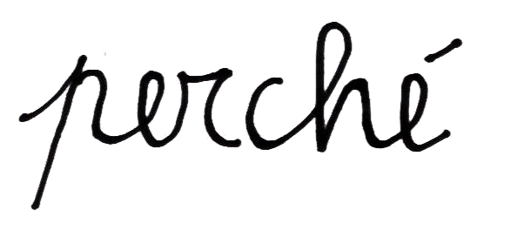
Notes:
Per esempio bisogna farsi un paio di domande:
Perché comunicare la scienza? le vostre risposte
La mia: io lo faccio di lavoro: risposta sufficiente? No, perché si porta dietro un’altra domanda: perché esiste un lavoro come il mio?

Slide 4
A
B
Notes:
La spiegazione più semplice. Perché c’è qualcuno che vuol fare sapere a qualcun altro che cosa si fa nei laboratori italiani.
Lo vuole fare sapere…

Slide 5
A
B ?
Notes:
Perché gli è stato chiesto.
Che cosa fate in questo laboratorio? (lasciate perdere le iene…).
Oppure: io vi do volentieri i soldi delle mie tasse, ma mi fai sapere che cosa ci fate?

Slide 6
A!
B!
Notes:
Conflitto: vaccinatevi! No!

Slide 7
A ?
B
Notes:
Oppure perché vuole sapere che cosa vi serve…? Siamo ricercatori pubblici: quello che scopriamo lo mettiamo a disposizione della collettività. Su che cosa volete che lavoriamo?

Slide 8
C?
A
B
Notes:
E poi però ci possono essere tanti personaggi in più…
Ci può essere un altro gruppo che assiste all’interazione e si fa nuove domande, ha nuovi dubbi

Slide 9
C?
A
B
D?!
Notes:
Qualcuno che si sente trascurato… e magari ha paura

Slide 10
C?
A
B
D?!
E?!?!
Notes:
Qualcuno che vorrebbe intervenire

Slide 11
Q
N
G
H
C
F
I
S
O
A
B
V
U
P
Z
M
L
D
E
R
Notes:
Un sacco di gente

Slide 12
Q
N
G
H
C
F
I
S
O
A
B
V
U
P
Z
M
L
D
E
R
Notes:
Di interazioni possibili
Di gente che parla tra di loro senza che lo scienziato A se ne renda conto, lo sappia, lo possa governare.
Ci sono amici, vicini di casa, social network, riviste, pubblicità…

Slide 13
Q
N
G
H
C
F
I
S
O
A
B
V
U
P
Z
M
L
D
E
R
Notes:
Perché… non è che lo scienziato A sia sempre e solo uno scienziato. Se fa il fisico quando si parla di genetica ne sa quanto un pilota di aereo.
E potrebbe avere dubbi, domande anche lui, perché no.
I ruoli si confondono.
Chi come me lo fa di mestiere non deve pensare di avere davanti un pubblico b seduto, pronto a prendere appunti, senza idee pregresse, assolutamente ben disposto…
E poi chi è b?
B dipende anche dal media: il pubblico della radio culturale non è lo stesso del pubblico di una trasmissione televisiva pomeridiana… o forse sì ma quello che si aspetta di trovare è diverso.
Il linguaggio, i contenuti, la voce…

Slide 14
Q
N
G
H
C
F
I
S
O
A
B
V
U
P
Z
M
L
D
E
R
Notes:
E comunque non è costretto a stare lì ad ascoltarci.
Ci sta finché gli va.
Se si annoia, ciao.

Slide 15
Notes:
Cerchiamo di fare ordine.
Una storia anzi due.
Ma prima, un ripassino di filosofia… ci servirà per aggiungere man mano elementi alla nostra riflessione e per parlare poi del posto della scienza nella società e quindi anche del perché la comunichiamo.
Quindi la filosofia, da quando nasce la scienza a oggi (nota: intanto anche la scienza cambia)

Slide 16
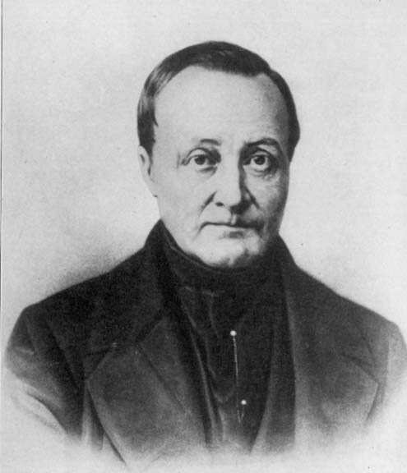
Perché la scienza?
“Perché la scienza produce una conoscenza positiva, cioè attendibile. E lo fa perché prodotta da uomini autorevoli che seguono un metodo di indagine e non una dottrina”.
(citazione finta)
August Comte, 1798 – 1857
Notes:
Da dove viene l’autorità della scienza? perché per noi, dall’illuminismo, la scienza dovrebbe essere la principale fonte di autorità sulle questioni empiriche che riguardano la natura.
Positivismo fondato da Comte: persone autorevoli e infatti nascono società scientifiche in questi anni, elite di scienziati.
Per comte tutto va verso una direzione di accumulo delle conoscenze, andiamo da teologia verso conoscenza scientifica: progresso inevitabile e inesorabile.
positivismo da positum: i fatti… (espressione di borghesia progressista che si sta arricchendo con progresso anche industriale e vede nella scienza il motore della società).

Slide 17
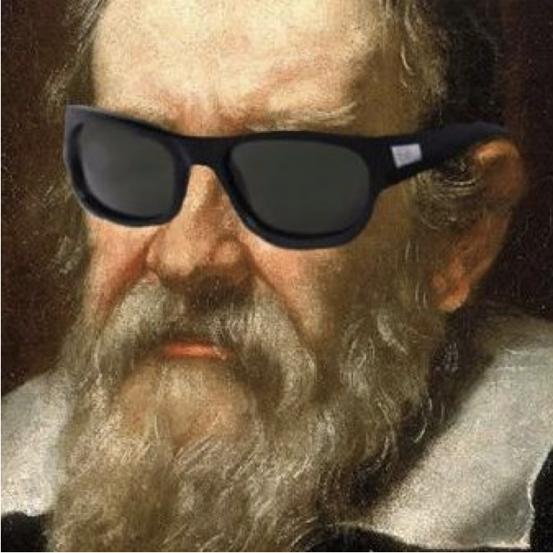
Ok, ma quale metodo?
Notes:
Il metodo… una specie di feticcio… accanto al quale si mette il nome di galileo perché in effetti fu lui a dire che bisognava mettere insieme «sensate esperienze» (cioè esperimenti) e «dimostrazioni necessarie» (cioè la matematica). come vedremo, oggi, nella complessità delle diverse discipline scientifiche, parlare di un metodo, e uno solo, non basta più. da qui, excursus nella filosofia (e io non sono una filosofa)... Perché da qui in poi nasce il problema della demarcazione, cioè accanto a che cos’è la scienza e perché “funziona”, anche: che cosa non è scienza? (ovviamente questa domanda si intreccia con quella primigenia: perché allora tra le due cose scegliamo, almeno per le cose della natura, la scienza?)

Slide 18
(Ok, ma quale metodo?)
“Se ci capita per le mani qualche volume, per esempio di teologia o di metafisica scolastica, domandiamoci: contiene qualche ragionamento astratto sulla quantità o sui numeri? No.
Contiene qualche ragionamento sperimentale su questioni di fatto e di esperienza? No.
E allora gettiamolo nel fuoco, perché non contiene che sofisticherie e inganni.”
David Hume, Ricerca sull'intelletto umano, 1748
Notes:
In realtà, dietro c’è Bacone che ha cristallizzato l’idea di induzione. Vi ricordate aristotele? L’origine della conoscenza è la deduzione: ho una teoria e la provo con il sillogismo. Bacone, nel seicento, si discosta da questa idea e fonda l’idea di esperimento. Poi arriva galileo (nessuno fa niente da solo, tantomeno una rivoluzione). Ma insomma con la rivoluzione scientifica si abbandona l’idea di una autorità, e quindi anche una teoria sovraimposta, e vince l’idea che la conoscenza si assume per induzione).
Poi era arrivato Hume (l’empirismo). E poi finalmente arriviamo al Novecento.

Slide 19
Ok, ma quale metodo?
“Si fanno ipotesi e si verificano con l’osservazione e l’esperimento.
La scienza cioè si occupa di cose verificabili: è “vero” ciò che può essere confermato con un esperimento.
Quindi la scienza si fonda sull’induzione e permette una conoscenza empirica della realtà, una conoscenza probabilistica”.
(citazione finta)
I positivisti logici (o empiristi logici) del Novecento
Notes:
Da qui quello che studiamo a scuola a scienze (scienze e filosofia: i prof non si sa perché ma non si parlano…). Cioè qualcosa che è figlio di questo pensiero. quindi

Slide 20
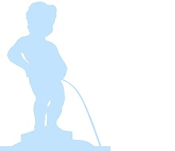
Che cos’è la scienza
Osservazione: la penna, lasciata cadere, cade
Ipotesi: c’è qualcosa che la attira al suolo
Predizione: se c’è qualcosa che attira questa penna, attirerà anche altre penne
Esperimento: ehi, tutte le penne cadono!
Lo descrivo con numeri: cadono, sì, ma con che velocità o accelerazione?
Posso costruire il mio modello
Posso costruire la mia teoria
Notes:
In-duco: dal particolare all’universale (socrate).
Platone dice che no, non va bene: non funziona. E poi arriva Bacone (1600) che rivaluta la logica induttiva (e cristallizza l’idea di esperimento)… e poi?
Il primo filosofo a discostarsi dall'auctoritas aristotelica, ritenuta ancora valida nel XVII secolo, fu Francesco Bacone. Bacone aprì così la strada a una riconsiderazione dell'induzione, ponendola in stretto rapporto con la ricerca scientifica, con l'osservazione e la sperimentazione.^{[7]}

Slide 21
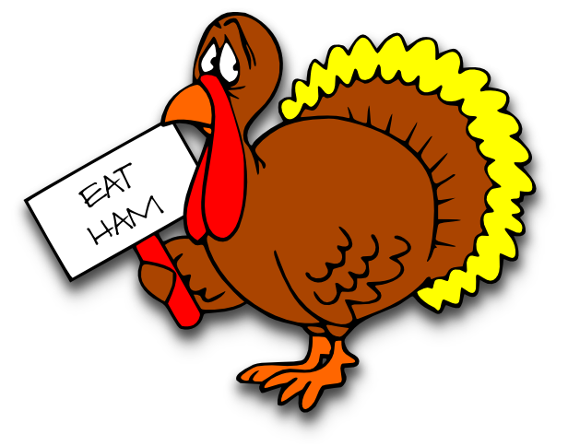
Ok, ma a volte non funziona
Bertrand Russell, 1872 - 1970
Notes:
Il tacchino induttivista (Bertrand Russell). Un tacchino scienziato, usando il metodo induttivo, pensò: ieri il mio allevatore mi ha portato da mangiare, il giorno prima mi ha portato da mangiare, due giorni fa mi ha portato da mangiare… allora anche domani mi porterà da mangiare. E invece domani è il giorno del ringraziamento! E l’unico a mangiare sarà l’allevatore. A spese del tacchino, a cui sarà tirato il collo.
Questo per dire che l’induzione non sempre funziona. In fondo, è un elenco di casi.
Bertrand russell (1872 – 1970), nobel per la letteratura, pacifista, manifesto einstein russell, teiera, omosessualità…

Slide 22
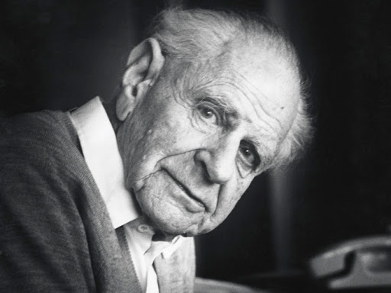
Perché la scienza?
“La scienza non procede per induzione. (Niente è completamente e infinitamente verificabile).
E il suo obiettivo non è dimostrare teorie ma confutarle”.
(citazione finta)
Karl Popper, 1902 - 1994
Notes:
Nella scienza non basta "osservare": bisogna saper anche cosa osservare. L'osservazione non è mai neutra, ma è sempre intrisa di teoria, di quella teoria che appunto si vorrebbe mettere alla prova. Secondo Popper, la teoria precede sempre l'osservazione: anche in ogni approccio presunto "empirico" e "induttivo", la mente umana tende inconsciamente a sovrapporre i propri schemi mentali alla realtà osservata.
l'induzione, per quanto sia alto il numero di casi favorevoli, non può prevedere se anche il successivo lo sarà, perché procede a posteriori, per cui di fatto non può essere utilizzata per giustificare leggi universali formulate a-priori, mentre alla falsificazione basta solo un contro-esempio per invalidare una teoria.
Falisificazione.

Slide 23
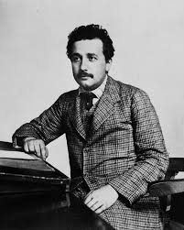
La falsificazione
Nessuna quantità di esperimenti potrà dimostrare che ho ragione, ma un unico esperimento potrà dimostrare che ho sbagliato…
Notes:
Karl popper nel 1919 va a vienna a seguire una conferenza di einstein.
Einstein ha già pubblicato 5 articoli che cambieranno la scienza, compreso quello per il quale prenderà il nobel, quello in cui dimostra l’esistenza degli atomi e la teoria ristretta della relatività (1905), e anche teoria generale della relatività (1916).
Propone il criterio di falsificabilità: le teorie scientifiche sono vere finché non si dimostrano sbagliate.
Modello mentale che si mette alla prova con una serie di tentativi ed errori. Ed è lì l’esperimento.

Slide 24
La falsificazione
“La verificazione è provvisoria, mentre la falsificazione può essere definitiva.
La razionalità critica è il fondamento di ogni conoscenza”.
(citazione finta)
Karl Popper, 1902 - 1994
Notes:
Non solo scientifica, attenzione. Resistenza all’autorità in tutti gli ambiti della vita. È un programma politico completo, e la scienza ne è una parte. Rifiuto dell’autoritarismo e del collettivismo. È una filosofia individualista.
Perché crediamo alla scienza? perché è corroborata dai test empirici. La corroborazione.
Una teoria (che per qualcuno è una certezza) che non può essere falsificata. Che nessun esperimento potrà mai dire: ecco le prove del contrario.
Esistenza di dio. Quindi non è scienza. e così la archiviamo. Anche il marxismo. Certe teorie economiche. Oppure: la psicoanalisi. Dignitosissime, ma non scienza.

Slide 25
L’errore
“Evitare errori è un ideale meschino”.
(citazione quasi vera)
“Non c’è alcun metodo per scoprire una teoria scientifica. C’è un metodo per metterla alla prova, la falsificabilità”.
(citazione mezza vera e mezza finta)
Karl Popper, 1902 - 1994
Notes:
(quanto più resiste ai tentativi di falsificazione, tanto più una teoria è solida, corroborata).
(la teoria scientifica può nascere anche in seno alla metafisica)

Slide 26
La scienza e la filosofia
I fully agree with you about the significance and educational value of methodology as well as history and philosophy of science. So many people today—and even professional scientists—seem to me like somebody who has seen thousands of trees but has never seen a forest. A knowledge of the historic and philosophical background gives that kind of independence from prejudices of his generation from which most scientists are suffering. This independence created by philosophical insight is—in my opinion—the mark of distinction between a mere artisan or specialist and a real seeker after truth. (Albert Einstein to Robert Thornton, 7 December 1944)
Notes:
The conversations were always about some aspect of theory. I had been calling theories true and false. He corrected that. He told me that any theory is tentative. A theory can't be wrong, he said. It's just like grammatical nonsense. The grammar itself is not wrong. The person makes it wrong."

Slide 27
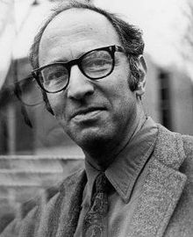
Perché la scienza?
“La scienza è un’impresa collettiva. Modelli, teorie, metodi e valori sono il ‘paradigma’ in cui opera la comunità scientifica. Nella ‘scienza normale’ col cavolo che gli scienziati cercano di falsificare la teoria. Lo fanno quando sorge un problema, una ‘anomalia’ che genera una ‘crisi’, che si supera solo con una ‘rivoluzione’”.
(citazione finta)
Thomas Kuhn, 1922 - 1996
Notes:
Quindi la scienza non precede né per verificazione né per falsificazione ma per slittamento dei paradigmi. Gli esempi che vi ho portato sono dentro i paradigmi.
Non è che lui neghi l’esistenza di un metodo, ma ne ridimensiona l’importanza.
Anni sessanta
le fasi della scienza: normale e straordinaria. e le rivoluzioni: il nuovo paradigma viene accettato perché in grado di risolvere meglio i problemi (fisica moderna rispetto alla fisica classica).
Ancora più complicato… in effetti pensate ad astronomia, a biochimica, a paleontologia: hanno metodi diversi! C’è chi nemmeno può fare esperimenti. E all’interno della stessa disciplina, astronomia, esistono branche a loro volta diverse!

Slide 28
Perché la scienza?
“Ogni paradigma ha il proprio metodo: non esiste un metodo solo, fisso e immutabile’”.
(citazione finta)
Thomas Kuhn, 1922 - 1996
Notes:
Scienza normale, rivoluzione scientifica, nuovo paradigma nella scienza normale.

Slide 29
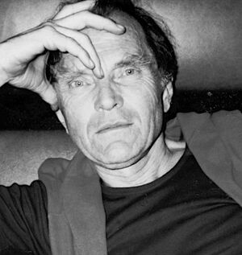
Perché la scienza?
“Non esiste nessun metodo scientifico. E per fortuna, perché potrebbe limitare la creatività scientifica. La diversità rende le comunità scientifiche più forti’”.
(citazione finta)
Paul Feyerabend, 1924 - 1994
Notes:
Lui è allievo di popper, una specie di figlio ribelle, ipercritico (almeno all’inizio) verso il maestro

Slide 30
Perché la scienza?
“Anything goes…”.
(citazione vera)
Paul Feyerabend, 1924 - 1994
Notes:
La scienza è “un’operazione anarchica: non ci sono regole o metodi che nella storia della scienza non siano stati di fatto violati, più o meno consapevolmente. Senza queste rotture la scienza non avrebbe potuto progredire. Le ipotesi scientifiche possono nascere anche fuori dalla scienza, nel mito, nella filosofia, persino dal sogno o nella personale fantasia del ricercatore”.
L’esempio che porta è quello di galileo che punta il canocchiale verso il cielo senza conoscere l’ottica moderna e trascurando l’aspetto della superficie della luna (non poteva capirlo). è stato un atto irrazionale che ha fatto avanzare la scienza. (più razionale di lui fu la chiesa, che considerò le ricadute delle sue affermazioni…). per PF la scienza non ha alcuna superiorità e non è possibile dare una particolare autorità alle scoperte degli scienziati. La sua posizione è stata definita come anarchismo epistemologico. la caratteristica fondamentale della scienza è il suo rifiuto di ogni dogmatismo.

Slide 31
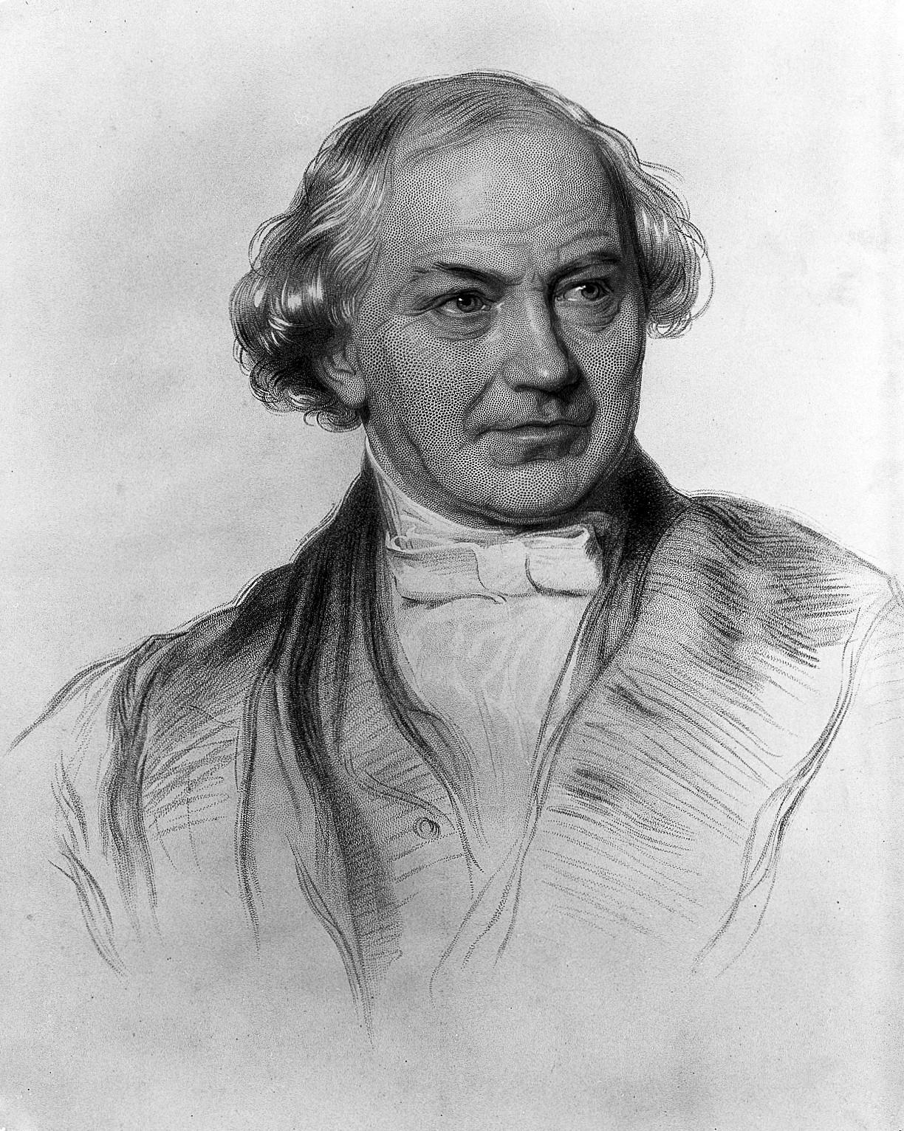
Notes:
PARENTESI - non è stato il primo a dirlo… William Whewell (Lancaster, 24 maggio 1794 – Cambridge, 6 marzo 1866) è stato un filosofo, mineralogista e storico della scienza inglese.
contrario all’empirismo che era dominante sosteneva che ogni ipotesi è frutto di un processo creativo avulso da qualsiasi regola scientifica.

Slide 32
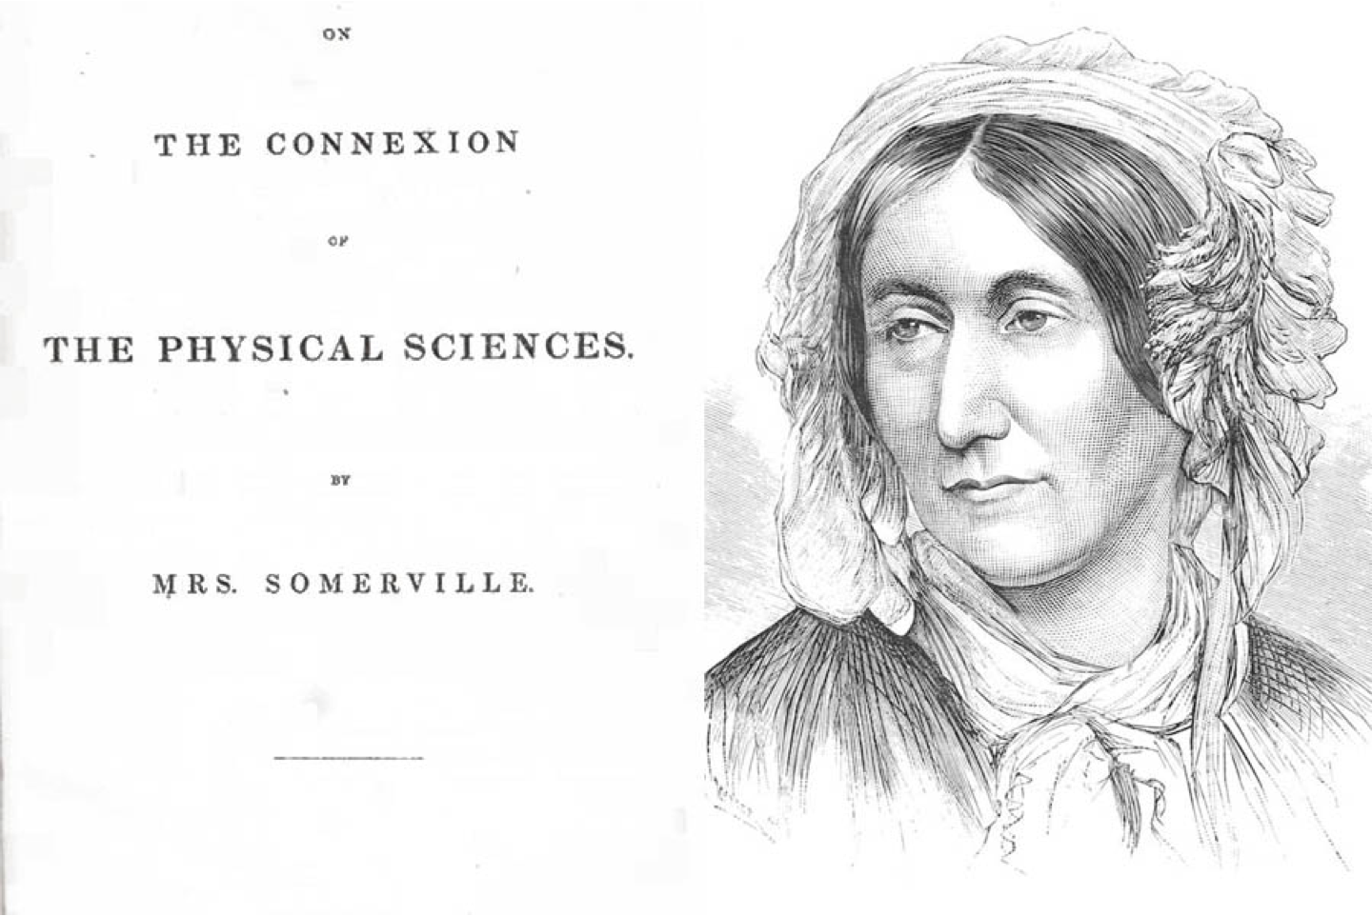
Notes:
tra parentesi è lui che si è inventato la parola scienziato… Per mary sommerville è stata inventata la parola scientist nel 1833 da william whewell nell’introduzione a questo libro. Non tanto per essere gender neutral quanto per indicare la persona di scienza in generale, come si faceva con l’artist. Si erano già infatti diversificate le scienze e un’enciclopedico non si sapeva più come chiamarlo, e nemmeno un generico scienziato quindi. (fiera opposizione, di chi trovava la parola “brutta”, come capita oggi a parole normalissime tipo avvocata o architetta… quindi in molti ambienti si continuò a dire filosofo naturale, finché poi scienziato non ha prevalso. adesso nessuno si sognerebbe di dire che è una parola “brutta”) - chiusa parentesi

Slide 33
Perché la scienza?
Già, perché?
Perché allora ci fidiamo di lei?
E ci fidiamo davvero di lei?
Notes:
È la fine del positivismo, e dell’idea che alla scienza si crede perché è un sapere positivo.
Risposta di molti nel novecento e oltre: perché è una costruzione sociale. Quindi ha i suoi difetti. Ed è necessario capirli e correggerli per poterla migliorare.

Slide 34
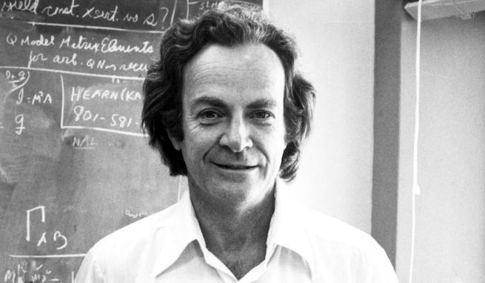
Perché la scienza?
“Se non si potesse, o volesse, guardare in nuove direzioni, se non si avessero dubbi, o non si riconoscesse il valore dell’ignoranza, non si riuscirebbero ad avere idee nuove. Non ci sarebbe nulla che valga la pena di verificare, perché sapremmo già cos’è vero e cos’è falso. Quindi ciò che oggi chiamiamo ‘conoscenze scientifiche’ è un corpo di affermazioni a diversi livelli di certezza. Alcune sono estremamente incerte, altre quasi sicure, nessuna certa del tutto”. (citazione vera)
Richard Feynman, 1918 - 1988

Slide 35
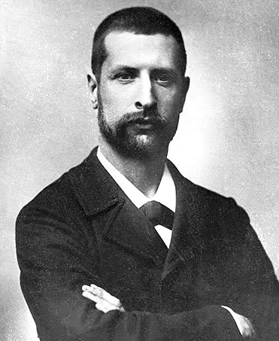
Gli scienziati chi sono?
“Le ricerche scientifiche sono molto interessanti, ma Pasteur aveva perfettamente ragione quando diceva che, a meno di non essere un genio, bisogna essere ricchi per lavorare in un laboratorio, altrimenti si rischia di condurre un'esistenza miserabile nonostante una certa nomea scientifica”.
(citazione vera)
Alexandre Yersin, 1863-1943
Notes:
Scopritore bacillo peste, esploratore (dalla svizzera al vietnam), tra gli allievi più brillanti di pasteur.
Bisogna essere ricchi di famiglia!

Slide 36
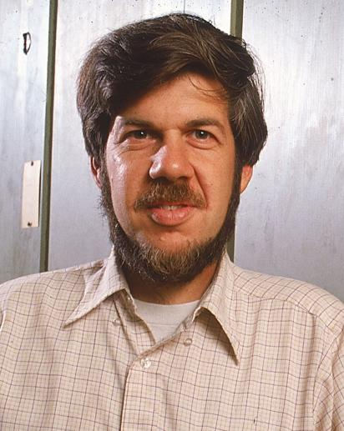
Gli scienziati chi sono?
“La scienza non è un’inesorabile marcia verso la verità, compiuta mediante la raccolta di dati obiettivi e la distruzione di vecchie superstizioni; gli scienziati, che sono esseri umani come tutti gli altri, riflettono inconsciamente nelle loro teorie le costrizioni sociali e politiche della loro epoca. Come membri privilegiati della società, nella maggior parte dei casi finiscono per difendere l’ordine sociale esistente come biologicamente preordinato”.
(citazione vera)
Stephen Jay Gould, 1941 - 2002
Notes:
Pensiero molto moderno eh. Siamo nel novecento, seconda metà. Ma anche oggi a dirlo si fa la parte dei ribelli.
biologo, zoologo, paleontologo e storico della scienza statunitense. Docente di zoologia e geologia all'università di Harvard e profondo studioso dell'evoluzionismo

Slide 37
Ok, quindi…?
Notes:
allora… perché dovremmo fidarci?
e perché una come me non ha assolutamente dubbi su che cosa non sia scienza: l’astrologia, l’omeopatia, la fisiognomica…

Slide 38
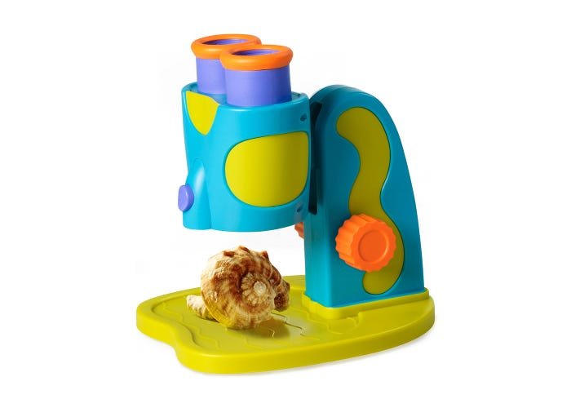
Le scienze sociali
Notes:
La proposta delle scienze sociali. Osserviamo la scienza, cioè: trasformiamo la scienza in oggetto di scienza. nascono negli anni quaranta.
La nostra proposta: studiamo la scienza, studiamo quello che è stato detto e capito sulla scienza, e osserviamola. Nel suo momento storico e rispetto alla società. E quindi alle sue necessità di comunicazione e alle nostre necessità di parlarne. Cioè: proviamo a mettere insieme tutti i pezzi.
“Ma vedetela così: l’oggettività è un traguardo. La raggiungeremo quando la scienza sarà capace di includere il numero più alto possibile di punti di vista!”
(citazione finta) Filosofe femministe
la risposta non è mia, vi consiglio libro di Naomi Oreskes (non è l’unica…) e John Ziman. Negli anni sono emerse discipline sociali…
Risposta di molti oggi: perché è una costruzione sociale. Quindi ha i suoi difetti. Ed è necessario capirli e correggerli per poterla migliorare. ci sono gli scienziati, gli uomini e le donne che fanno scienza.
Costruzione sociale significa che ha al suo interno meccanismi di confronto, stimolo, verifica… i congressi, le pubblicazioni scientifiche, le commissioni… (con internet aspetto ancora più marcato ma presente sin dagli inizi della scienza, vedi marin mersenne). non solo: significa che viene dalla società e alla società dà, perciò con la società si confronta: le domande che si pone e gli obiettivi che ha derivano dalla sua natura sociale. significa che vive del suo confronto anche con noi. sembra paradossale, ma ci possiamo fidare di lei perché va in tv! (distinguere scetticismo buono da cattivo).

Slide 39
Notes:
però nel tempo la scienza è cambiata… cioè: i filosofi stavano riflettendo sulla scienza e sui suoi metodi mentre la scienza cambiava, cambiava la società, cambiavano i loro rapporti, cambiava la politica, l’educazione… e cambiava la comunicazione (cruciale per un sapere “sociale”!).
allora: nella mia scuola di pensiero sulla comunicazione, quando ci si interroga sulla scienza e sul suo ruolo e sulle ricadute della scienza sulle nostre vite e sulla nostra discussione sulla scienza… si identificano tre fasi della storia. la scienza è sempre un modo di produrre conoscenza…

Slide 40
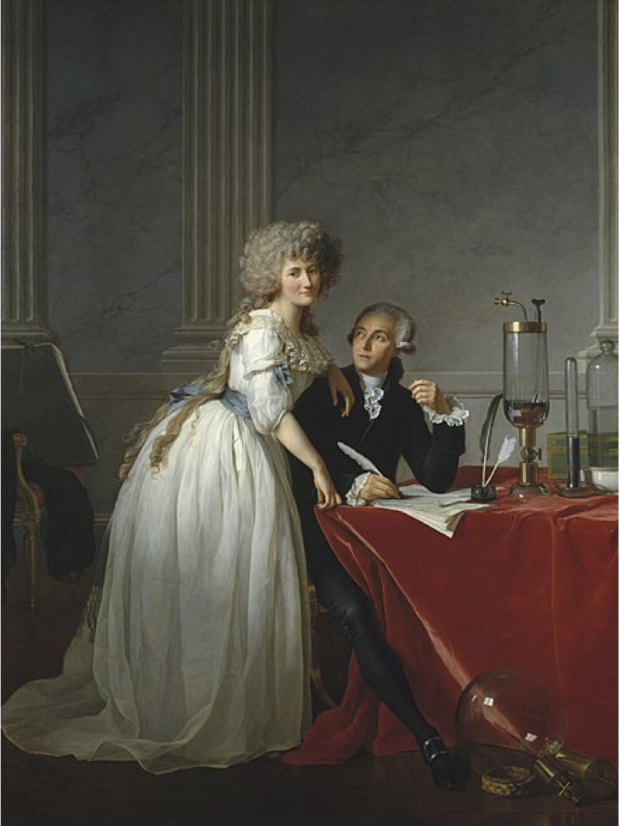
Notes:
Prima fase: lo scienziato è un signore ricco che fa scienza per curiosità, a casa sua, magari scopre le leggi fondamentali della natura, magari prima o poi ci costruiremo il motore a vapore, però al momento è tutto e solo “wow!”. I nostri nonni (maggior parte) non sanno proprio che cosa sia quella roba.
Lavoisier (in realtà faceva l’esattore delle tasse infatti finirà ghigliottinato): lui e la moglie anne marie paulze stanno fondando la chimica moderna.
Esiste la comunicazione esterna, attenzione, però è una cosa oziosa, uno sfizio.

Slide 41
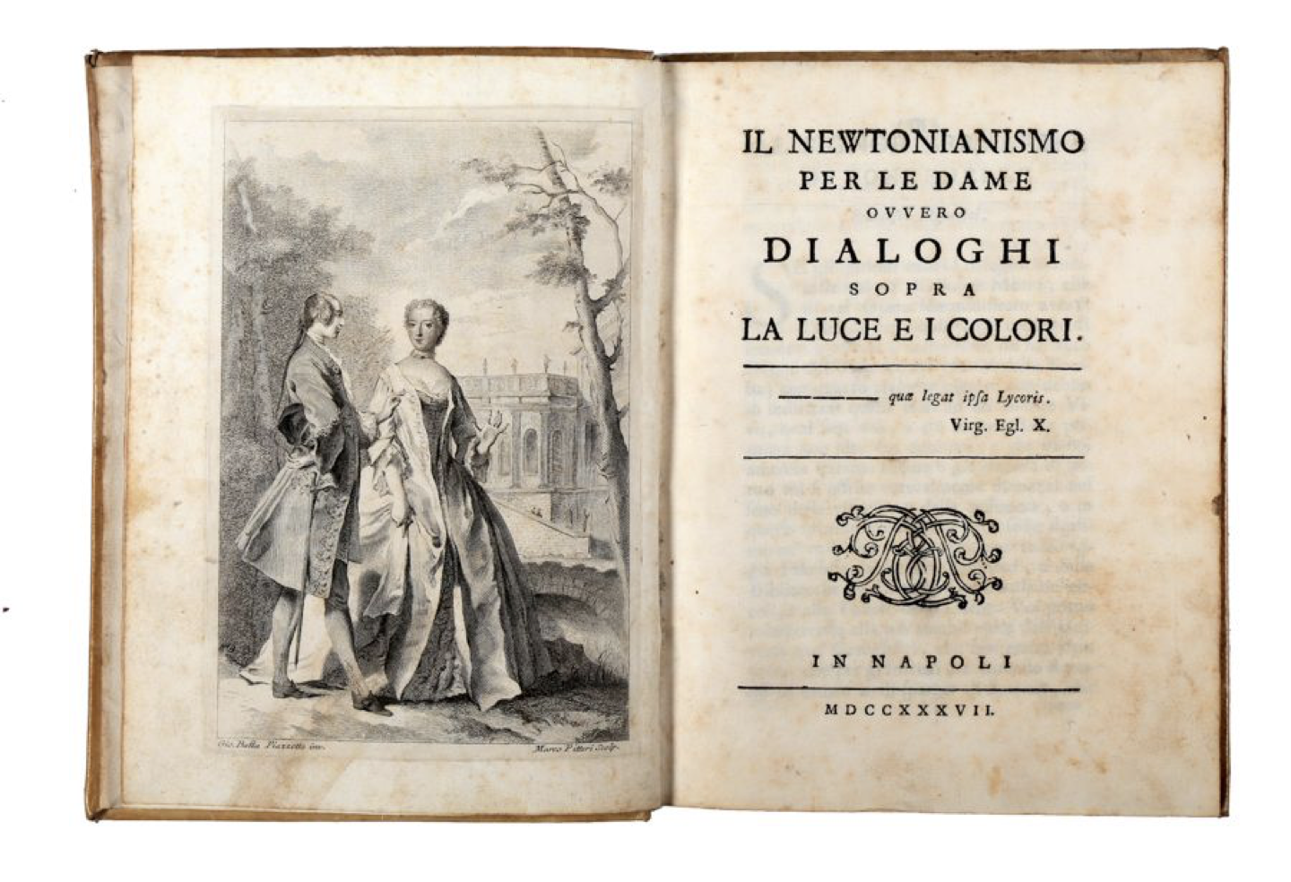
Notes:
la maggior parte dei nostri nonni la ignora…1737 francesco algarotti.
Dialoghi (da galileo e ancora oggi lunga tradizione della forma dialogo per parlare di scienza): uno colto e uno ignorante, non a caso donna. Perché una dama dovrebbe imparare il newtonianesimo? (qual è obiettivo di questa comunicazione?) in realtà basta che si sorprenda, effetto wow. (dedicato a lei ma era lei che l’aveva spiegata a lui. lei forse un pochino si incazzò anche)
il fecondo soggiorno di Algarotti presso il Castello di Cirey, in Francia, ospite della Marchesa Émilie du Châtelet e di Voltaire. Con riscontro puntuale di testi e lettere, si sottolinea l'apporto culturale della Marchesa alle opere di entrambi ed alla diffusione del pensiero di Newton. Forma dialogo.

Slide 42
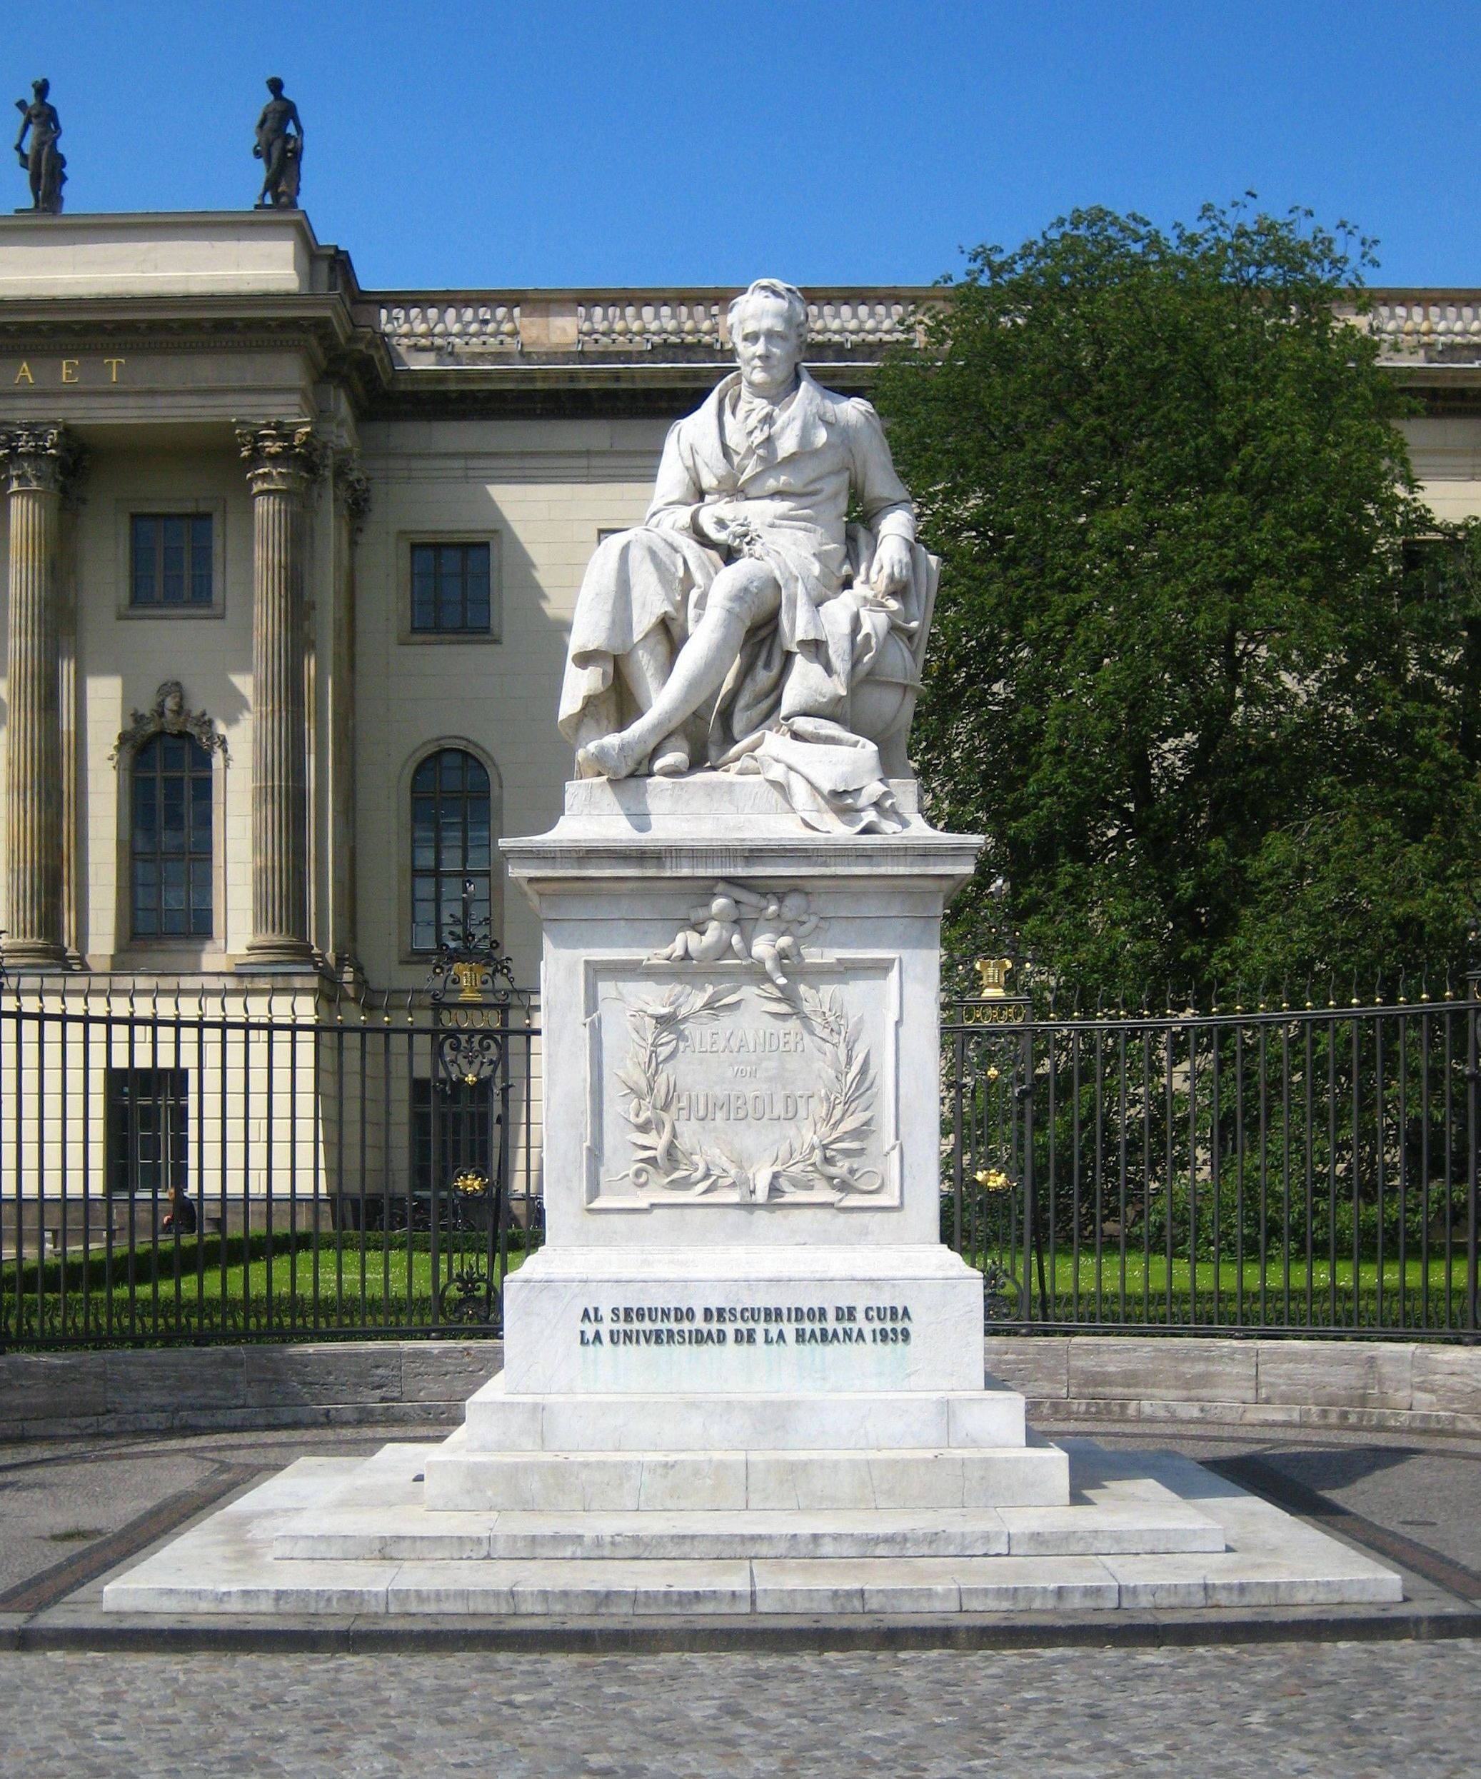
Notes:
Seconda fase… Man mano la scienza cambia, gli scienziati diventano sempre più numerosi e i loro lavori hanno ricadute tecnologiche e industriali. Dai primi dell’ottocento, e per prima in germania, per un pensiero illuminista e illuminato, e con l’idea di far progredire la tecnologia, la produzione industriale, si istituzionalizza il mestiere dello scienziato. che è uno che lavora in un’università, ha fatto studi specifici… Finisce il dilettantismo, per modo di dire, e nasce la “scienza accademica”. La scienza viene fatta dentro l’accademia, che è finanziata dallo stato in qualche modo, ma senza scopi diretti, quasi per filantropia. L’accademia insegna, e forma le classi dirigenti e industriali, e poi fa ricerca. ma non deve risponderne a nessuno. È la “torre d’avorio”.
All’inizio dell’800 Wilhelm von Humboldt propone un modello di università fondato sul motto «libertà e solitudine» (Freiheit und Einsamkeit), termini che rivendicano per la comunità accademica, di cui fanno parte ormai anche gli scienziati, la piena autonomia e insieme un grande distacco dalla società.

Slide 43
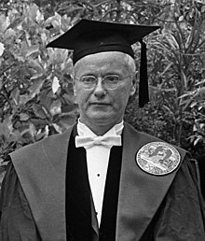
La scienza accademica
Comunitarismo: le scoperte della scienza sono di tutti
Universalismo: le regole sono le stesse per tutti
Disinteresse: i soldi non ci interessano
(Originalità: cerchiamo su vie sempre nuove)
Scetticismo Organizzato: (o dubbio sistematico)
(più o meno)
Robert Merton, 1910 - 2003
Notes:
Autonomia epistemologica della scienza rispetto alla politica postulata da un sociologo. Social science, appunto
Merton: più conosciuto per serendipità, profezia autoavverantesi, effetto san matteo.
Lo scetticismo è una virtù, scrive.
1942

Slide 44
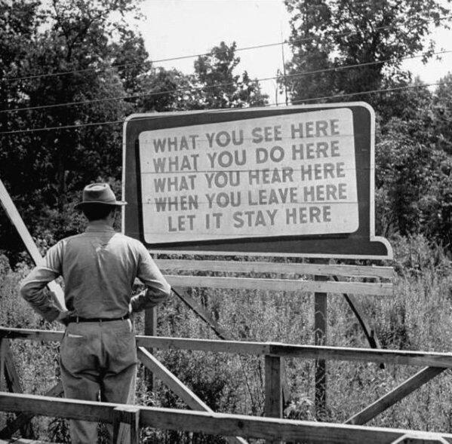
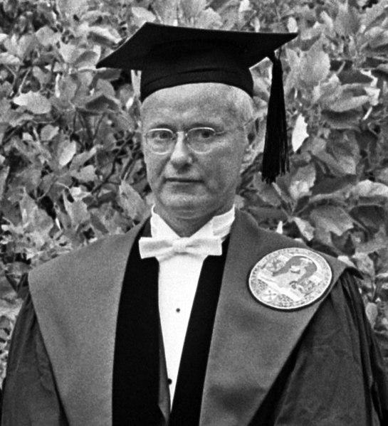
Notes:
Poi le cose cambiano… e perché cambiano?

Slide 45
Notes:
Torniamo a questo signore qui, a quando era un ragazzo

Slide 46
Notes:
Questo signore (einstein ai tempi di ufficio brevetti, quando scrive relatività ristretta), 1905 – ha 26 anni, annus mirabilis.
Dicevamo… la sua teoria è stata messa alla prova, in più momenti storici e in più modi.
Il primo, quello che ha deciso del suo successo…

Slide 47
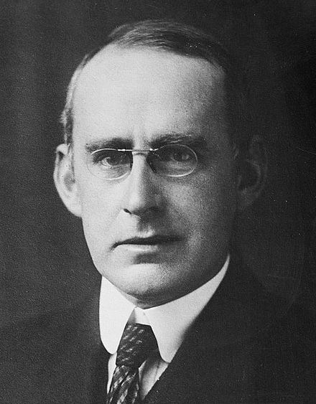
Notes:
E questo lo conoscete? Eddington uno dei più importanti astronomi del novecento, ha fatto conoscere einstein in uk (traducendo e soprattutto nel 1919 conferma sperimentale di relatività)
Dopo la guerra, Eddington partì alla volta di São Tomé e Príncipe, dove il 29 maggio 1919 sarebbe stata visibile un'eclissi totale di Sole. Secondo la teoria della relatività generale, una stella visibile in prossimità del Sole avrebbe dovuto apparire in una posizione leggermente più lontana verso l'esterno, poiché la luce avrebbe dovuto essere leggermente deviata dal campo gravitazionale generato dalla massa solare. Durante l'eclissi, Eddington fece numerose fotografie delle regioni situate sul bordo del sole. Le condizioni meteorologiche erano cattive e le immagini fotografiche furono di pessima qualità e di difficile interpretazione.
Nel suo quaderno di appunti Eddington comunque annotò:
« ... ho misurato una macchia che forniva dei risultati in accordo con Einstein. »
L'esperimento, la cui validità fu controversa e messa in dubbio, fu comunque la prima conferma della teoria della relatività.

Slide 48
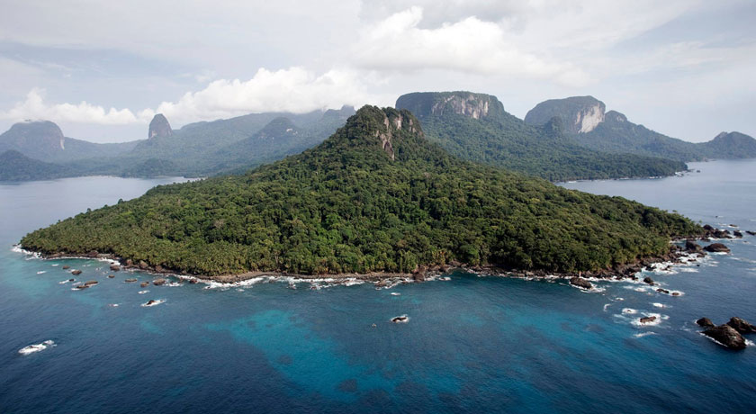
Notes:
Nel golfo di guinea (africa, davanti al gabon)

Slide 49
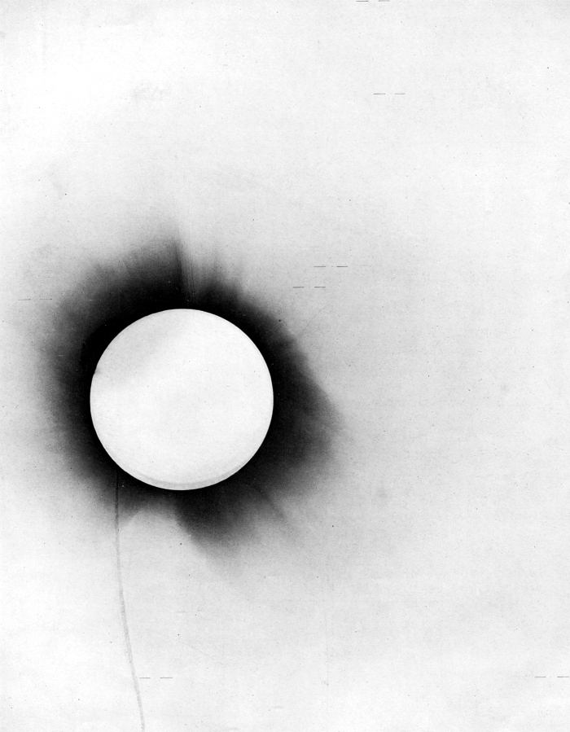
Notes:
Eccola, fotografia di eclissi di sole
luce deviata dalla massa solare. 29 maggio 1919 a sao tome e principe

Slide 50
Notes:
Questo è il nyt 1918: che cosa sta facendo eddington…
Spiegato bene: si prova la th di einstein

Slide 51
Notes:
Finché nel 1919 se ne comincia a parlare davvero. si racconta di eddington (un gentiluomo inglese)
La teoria trionfa!
Attenzione sotto: un libro per dodici persone studiate
Novembre 1919

Slide 52
LIGHTS ALL ASKEW IN THE HEAVENS
Men of Science More or Less Agog Over Results of Eclipse Observations. EINSTEIN THEORY TRIUMPHS Stars Not Where They Seemed or Were Calculated to be, but Nobody Need Worry. A BOOK FOR 12 WISE MEN No More in All the World Could Comprehend It, Said Einstein When His Daring Publishers Accepted It.
Notes:
http://query.nytimes.com/mem/archive-free/pdf?res=9B0DE3DF1E38EE32A25753C1A9679D946896D6CF
Agog = eccitati
Luci distorte nel cielo

Slide 53
Notes:
Sempre 1919: rassicuriamo la popolazione
(poi non è vero: un sacco di ricadute pratiche della teoria della relatività)

Slide 54
Notes:
Sempre 1919, altro titolo (insomma: se ne parla tanto…)
Finalmente un’intervista

Slide 55
Notes:
http://timesmachine.nytimes.com/timesmachine/1919/12/03/118239634.html?pageNumber=19
Intervista conclude così
Inaugurando la battuta più ovvia sullo spaziotempo…

Slide 56
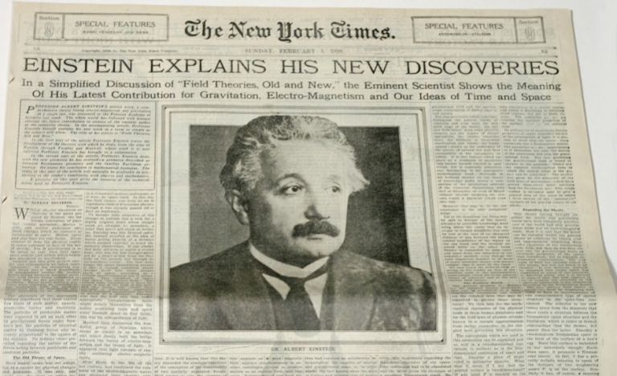

Slide 57
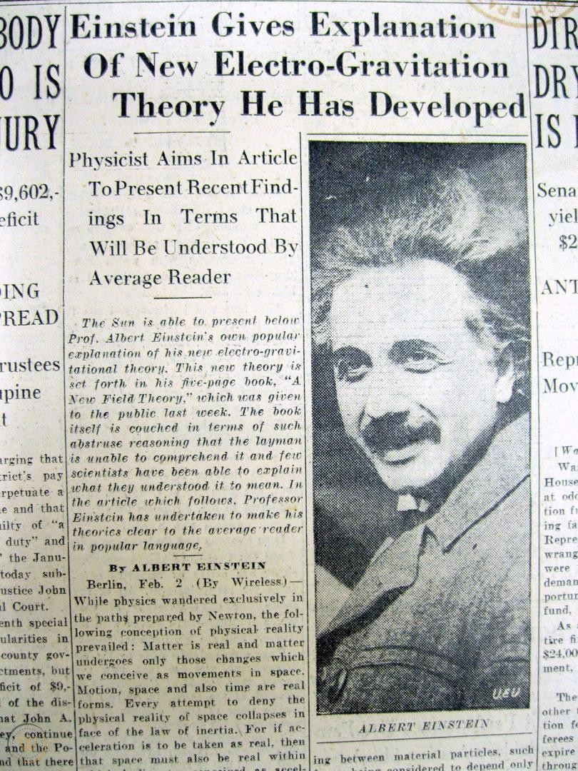
Notes:
Altro giornale americano… e la fama continuerà per sempre, lo scienziato più famoso del mondo (altro che parisi)

Slide 58
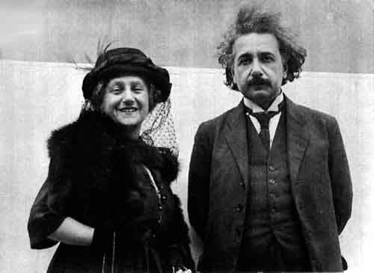
Notes:
Einstein nel 1919 (40 anni)
matrimonio cugina elsa
Einstein all’epoca era scienziato importante, dopo l’annuncio delle prove della sua teoria diventa famoso. A tutti.

Slide 59
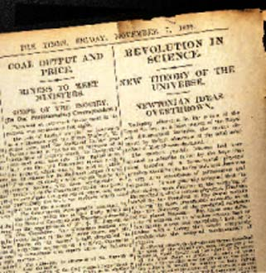
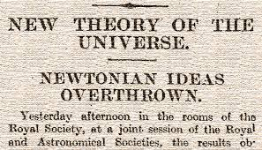
Notes:
Ripartiamo da qui. Che cosa era successo.
Si racconta che a un congresso uno scienziato abbia chiesto a eddington: si dice che lei sia una delle tre persone capaci di capire la teoria di einstein. Ed tace. L’altro: suvvia, non sia modesto… Ed: no è che stavo pensando a chi potrebbe essere la terza.
Ed ne parla pubblicamente alla royal society
The Times of London carried the story under the headline “Revolution in Science: New Theory of the Universe, Newtonian Theories Overthrown.” This caught the attention of the New York Times, who asked one of their reporters in London at that time to follow up on the story.
E mandarono il brillante giornalista a cui dobbiamo questa e altre bufale: Henry Crouch. Esperto di golf!
Einstein ci teneva a dire che la sua teoria era comprensbile

Slide 60
Notes:
Però attenzione.
Di quale libro stiamo parlando?
Einstein non aveva scritto nessun libro (poi lo farà, con una trattazione divulgativa della relatività), l’editore non esiste. Einstein aveva scritto articoli scientifici!
Crouch non aveva capito proprio niente. Ma davvero niente. Si era esaltato moltissimo però.

Slide 61
Notes:
Quel giorno era brutto tempo, quelle foto non erano precise. In realtà, ci si fidò di einstein e la notizia consolidò la sua fama scientifica più che le vere prove scientifiche.
Eddington volle credere di aver trovato le prove, si fidava tantissimo di einstein. E il mondo anche, voleva le prove…. Ma queste non erano affidabili, non dicevano davvero quello che si voleva che dicessero.
(era dal 1911 che ci provava, che partivano spedizioni avventurose…)
Poi la teoria di einstein si è affermata grazie a prove successive, e oggi ci va bene così.
Ma qui, tra scienziati e giornalisti… Diciamo che ci è andata bene… Tutti hanno visto quello che volevano vedere.
La ragione per cui vi ho raccontato questa storia è che la scienza è una impresa umana, fatta da umani. È il modo migliore che abbiamo inventato per conoscere la natura, ma non è perfetto. Anche la comunicazione è umana fatta da umani. Com’è stata la comunicazione della scienza qui?

Slide 62
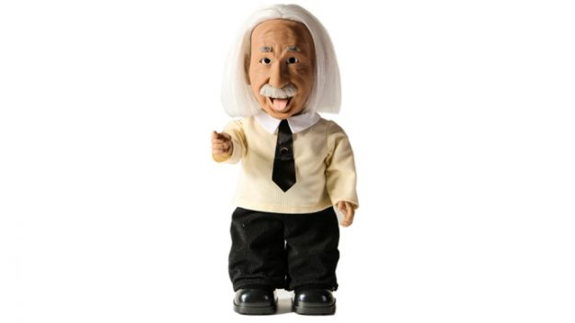
Notes:
Crouch, perché i giornalisti scientifici non esistono, comunque la gente non legge correntemente i giornali. Il mondo era diverso e lo era anche la scienza.
(“non serve a niente di concreto”).
Per i sociologi, gli storici, all’epoca la scienza dei nostri personaggi era in una fase ancora accademica. Si faceva nei laboratori, piccoli, centri di ricerca piccoli. A farla erano gli scienziati che perseguivano la conoscenza senza preoccuparsi troppo delle sue ricadute sociali ed economiche. Nessuno chiedeva loro di farlo. Quindi comunicare la scienza significava farla uscire dalle sue sedi, e raccontarla. In che modo? Spiegandola.

Slide 63
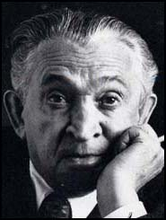
William L. Laurence
“Veri e propri discendenti di Prometeo, i divulgatori scientifici prendono il fuoco dall’Olimpo della scienza, i laboratori e le università, e lo portano giù agli uomini”.
Notes:
Questa è la comunicazione della scienza nel mondo della scienza accademica. Lo portano giù. Lo prendono su e lo portano giù, lo abbassano di livello (divulgazione, volgarizzazione). Deficit model (lo sentiamo risuonare spesso ancora oggi: molti dei nostri scienziati pensano che siamo ancora qui).
Nel 1930 diventa giornalista del nyt e si specializza in temi scientifici (il primo) e cofonda la national association for science writers.
Vince anche due pulitzer. (era lituano)
Vi ricordo che cos’era la scienza accademica…

Slide 64
La scienza accademica
Comunitarismo: le scoperte della scienza sono di tutti
Universalismo: le regole sono le stesse per tutti
Disinteresse: i soldi non ci interessano
(Originalità: cerchiamo su vie sempre nuove)
Scetticismo Organizzato: (o dubbio sistematico)
(più o meno)
Robert Merton, 1910 - 2003
Notes:
Lo scrive nel 1942, tre anni dopo succede questa cosa qui

Slide 65
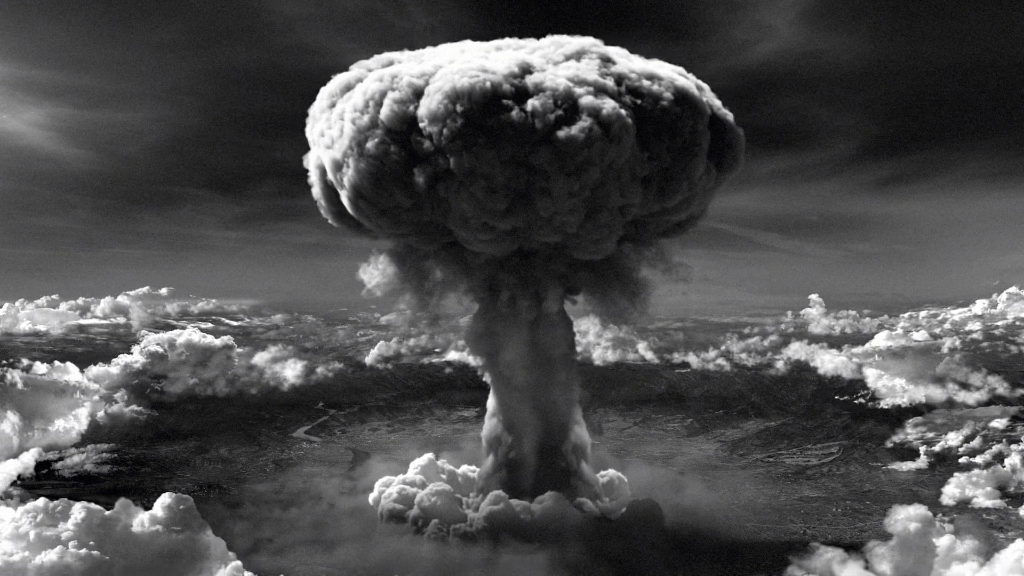
Notes:
Succede questo

Slide 66
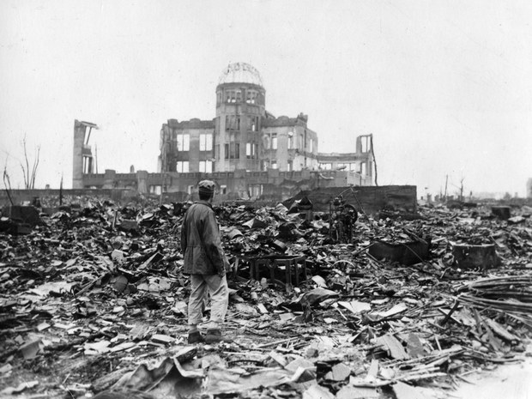
Notes:
che cos’è successo? il progetto manhattan (cominciato nel 1942. nota: fermi è arrivato negli usa nel 38 andando là direttamente da stoccolma dopo aver ritirato il nobel. è sposato a una ebrea, e il 38… ma è anche vero che in usa ci sono soldi per fare ricerca. l’italia fascista non ha risorse né organizzazione, né interesse e capacità di capire, per investire nella scienza. forse fermi sarebbe andato comunque negli usa). Bomba atomica. Chi l’ha costruita? Su ordine di chi? chi ha deciso?
La scienza ha perso la sua verginità. Ferita per tutti, o forse bagno di consapevolezza: la scienza è potente.
Progetto manhattan: 5000 scienziati e ingegneri e 500 000 tecnici e operai anche industria, direttamente 130k (c’è chi dice seconda impresa umana dopo costruzione della piramide di cheope). Costò 2 miliardi di dollari di allora, cioè circa 28-30 attuali

Slide 67
Notes:
Ecco che cosa era questo cartello…

Slide 68
Notes:
Non l’hanno solo costruita, i fisici…
(La lettera Einstein-Szilárd fu una lettera inviata al presidente Franklin Delano Roosevelt nell'agosto 1939 a firma di Albert Einstein ma ampiamente scritta da Leó Szilárd con il consulto dei colleghi fisici ungheresi Edward Teller e Eugene Wigner. La lettera avvisava Roosevelt che la Germania nazista avrebbe potuto condurre ricerche sulla possibilità di usare la fissione nucleare per creare bombe atomiche, e suggeriva che gli Stati Uniti avrebbero dovuto iniziare anche loro stessi a condurre ricerche in tal senso… Einstein non partecipò al PM, non lo vollero perché troppo famoso e troppo dichiaratamente pacifista).

Slide 69
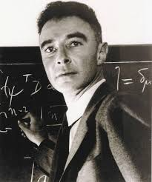
J. Robert Oppenheimer
“I fisici hanno conosciuto il peccato”.
Notes:
Il direttore scientifico del progetto manhattan
Ma, a differenza di molti suoi colleghi, fu sempre consapevole della propria parte di responsabilità per il lancio dell'atomica su Hiroshima e Nagasaki: I fisici hanno conosciuto il peccato fu il suo sconsolato commento dopo l'esplosione della bomba di Hiroshima. Appena venti giorni prima durante il Trinity test aveva pronunciato un'altra terribile frase, ripresa dal Bhagavadgita: Sono diventato Morte, il distruttore di mondi.
Poi si pentì, e non partecipò al progetto per la costruzione della bomba all’idrogeno.
Nasce la big science. Nasce la scienza che ha bisogno di tanti soldi… e chi glieli dà i soldi? noi

Slide 70
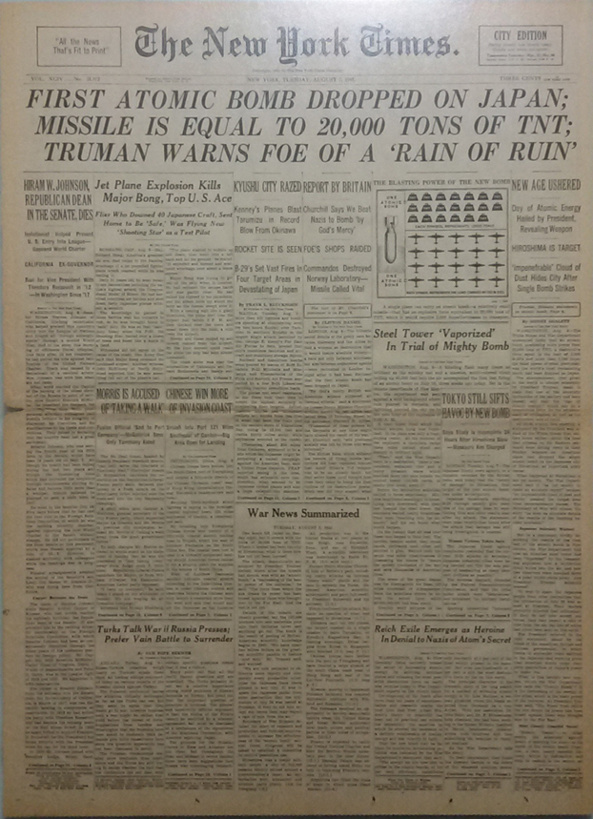
William L. Laurence
Notes:
1945, Bomba: la scienza non è più neutrale.
Questa pagina la scrive lui. Giornalista ufficiale del progetto manhattan.
Beh, qui la scienza cambia faccia. Gli americani applicano il taylorismo anche alla scienza. c’è un obiettivo, big, gli scienziati, tanti, lavorano all’obiettivo con una logica industriale. in migliaia.
Costo: equivalente di 23 miliardi di dollari di oggi (130k persone)
La cosa importante è che è la prima volta. Comincia la big science. (progetto genoma umano meno di 5, iss 140 mld in dieci anni, cominciata in 1998, eu, usa, canada, russia…, film avatar quasi 3 di incassi). La scienza diventa politicamente importante. E anche economicamente

Slide 71
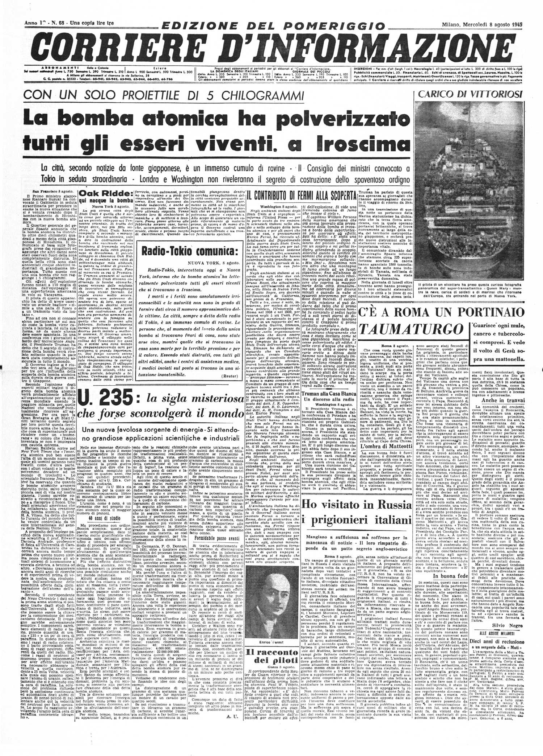

Slide 72
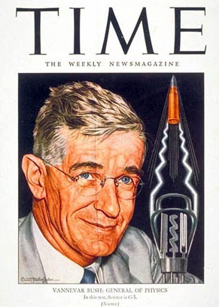
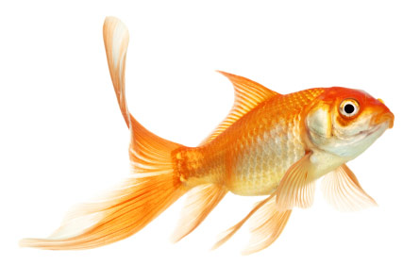
Vannevar Bush
“Science: The Endless Frontier”
Notes:
VB: direttore dell’Office of Scientific Research and Development, supervisore del segretissimo (e costosissimo) progetto Manhattan. La guerra è stata la ragione per cui abbiamo dato un sacco di soldi alla scienza. la guerra è stata motore di conoscenza. Adesso la scienza deve restituire quello che ha avuto a beneficio della pace.
Bush in quel momento è direttore capo dell'Ufficio americano per la Ricerca e lo Sviluppo scientifico, cioè è il coordinatore delle attività di ricerca scientifica a supporto degli Stati Uniti in guerra, quindi è anche il responsabile del Progetto Manhattan.
e sta cominciando a riflettere su un paio di cose. Tutto questo sforzo scientifico, tutte queste intelligenze e questi soldi, ma possibile che debbano servire solo alla guerra? Prima o poi la guerra finirà, riusciremo a far sì che servano anche alla pace?
Scrive una lunga relazione al presidente Roosvelt nella quale sostiene che la scienza debba essere indipendente e che a decidere per lei debbano essere gli scienziati. La cosa dura poco, perché due anni dopo il nuovo presidente, Truman, cambia le cose e fa sì che a decidere della scienza sia la società, attraverso la politica.
Un modello elitario che viene sconfitto (presidenza truman, dopo roosvelt). Ma non perché non si ritenga la scienza importante, anzi. Si ritiene importante nel suo rapporto con la società che la governa tramite la politica. Quindi da adesso la scienza deve rispondere a tutti. A noi. in america. Noi echi di quel dibattito, ma alla fine la cosa vale anche per noi. chi decide su quali settori della ricerca investire? Su quale sarà il nostro futuro? (esempio progetti flagship della comunità europea: adesso grafene, cervello e computer quantistici. Poi abbiamo la fisica, la ricerca sul cancro, la robotica. i nostri migliori talenti e i nostri finanziamenti vanno lì).

Slide 73
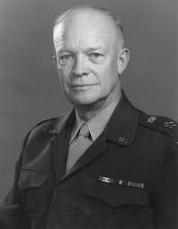
Dwight Eisenhower
“Oggi l’inventore solitario che armeggia nel suo studiolo è superato da gruppi di scienziati al lavoro nei laboratori e nelle prove su campo”
Notes:
La scienza cambia, dicevamo… presidente Dwight Eisenhower nel suo discorso di commiato alla nazione, il 17 gennaio del 1961.
Sei mesi dopo, sulla rivista Science, il fisico Alvin Weinberg si inventava una parola per dirlo: “Big Science”. «Quando la storia guarderà al ventesimo secolo – scrisse – vedrà la scienza e la tecnologia come la sua impronta. Vedrà i monumenti della Big Science, razzi, acceleratori di particelle, reattori ad alto flusso, come simboli del nostro tempo, così come vede in Notre Dame un simbolo del Medio Evo».
Il modello fu replicato negli anni successivi per l’esplorazione spaziale, per cui proprio Eisenhower si inventò la Nasa.
non sarà che se la scienza è Big lo sono anche i suoi rischi? Eisenhower intendeva quello. E aggiungeva il pericolo di un doppio condizionamento: quello di una scienza centralizzata, diretta in maniera troppo forte dalla politica, e quello di una politica troppo dipendente da un piccolo gruppo di scienziati influenti. E anche Weinberg aveva le sue critiche: la scienza che vuole farsi Big deve compiacere l’opinione pubblica, deve imparare a gestire i soldi e a farsi guidare da considerazioni diverse da quelle “pure” di un tempo.
Ma la transizione a una scienza Big è inevitabile, rispose loro il fisico e storico della scienza Derek De Solla Price. È stata un’evoluzione fisiologica di una scienza in crescita, in un mondo in cambiamento, dove è impensabile che non ci sia comunicazione, e anche una mutua dipendenza, tra scienza e società.

Slide 74
La scienza e la politica
Nasce la NSF, agenzia che fissa obiettivi e modalità della ricerca (1953)
Al suo vertice, cariche di nomina politica
Aumentano gli investimenti pubblici (dal 1930 al 1940 erano raddoppiati, negli anni ‘50 vengono decuplicati)
Cresce il numero degli scienziati (dal dopoguerra a oggi sono più della somma di tutti quelli precedenti in tutta la storia dell’umanità)
Notes:
(sulla scorta di Bush, anche se bush la voleva autonoma rispetto alla politica… le cose sono cambiate). moltissimi soldi in cambio di una (moderata) perdita di autonomia.
è una differenza quantitativa. ed è enorme!
solo in usa? certo che no. usa sono apripista (hanno vinto la guerra). gli altri arriveranno.

Slide 75
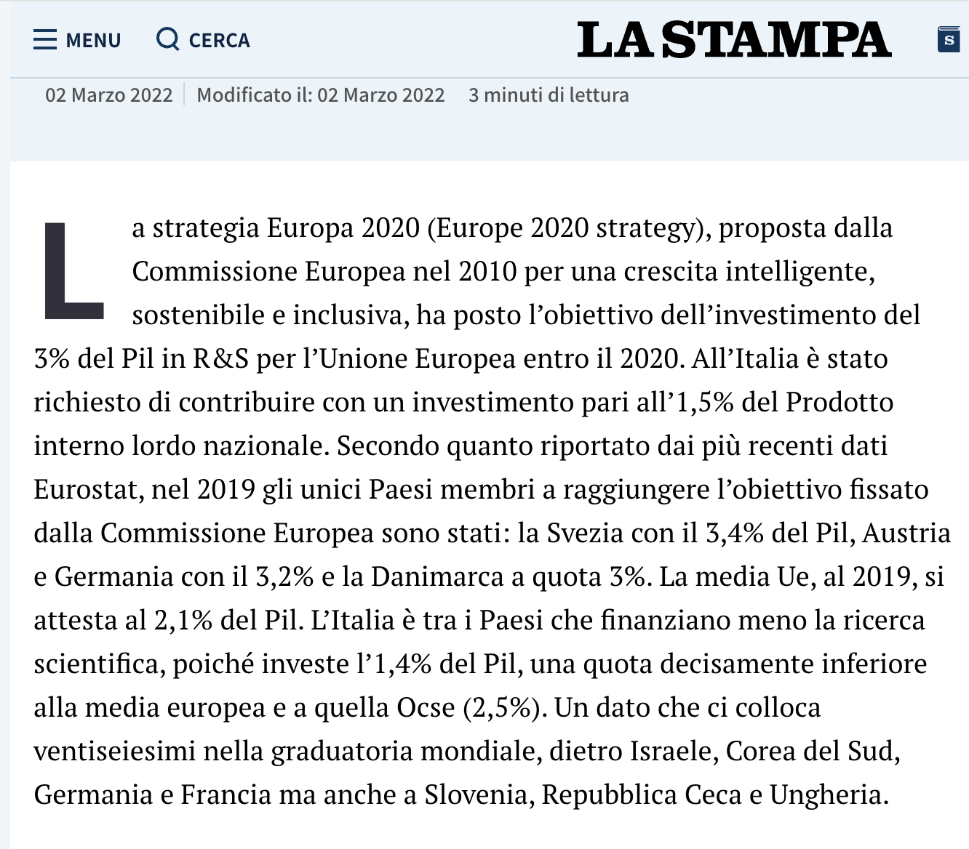
Notes:
la scienza diventa un capitolo di budget nazionale, si misura in percentuale del pil.

Slide 76
Notes:
La scienza influenza e riflette gli equilibri mondiali, e le sue diseguaglianze (altro che merton).
oh questo vale per il mondo occidentale… perché a dispetto di quel che diceva merton, anche qui, la realtà è molto molto iniqua. anche vista dalla parte della scienza…
intanto (ricordatevi i passaggi della filosofia) che la comunità scientifica cambi e che sia sempre meno comunità, che non sia affatto isolata, e che non viva più appoggiata sui principi mertoniani, viene postulato e scritto anche in altri ambiti, viene riconosciuto e perfino definito. ecco che si parla di …

Slide 77
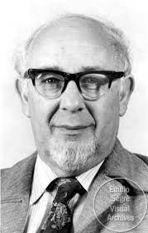
La scienza post-accademica
“La scienza è un’istituzione sociale ed è un sistema evolutivo. Dopo la seconda guerra mondiale la torre d’avorio è crollata: scienza e società sono sempre più interpenetrate, e le decisioni sulla scienza coinvolgono sempre di più anche altri attori ”.
(citazione finta)
John Ziman, 1925 - 2005
Notes:
La terza fase!

Slide 78
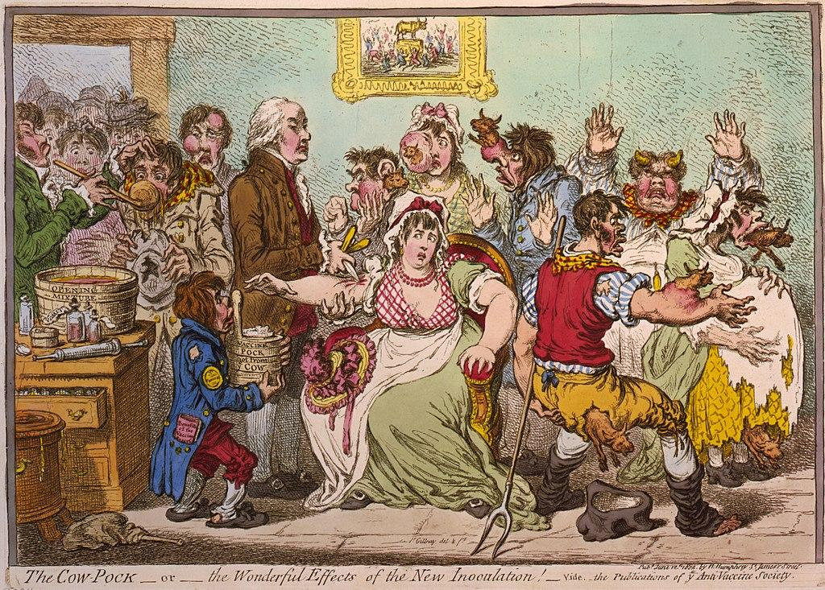
La scienza e la politica
Notes:
(le prime vignette novaxx della storia) un po’ era sempre stato così…

Slide 79
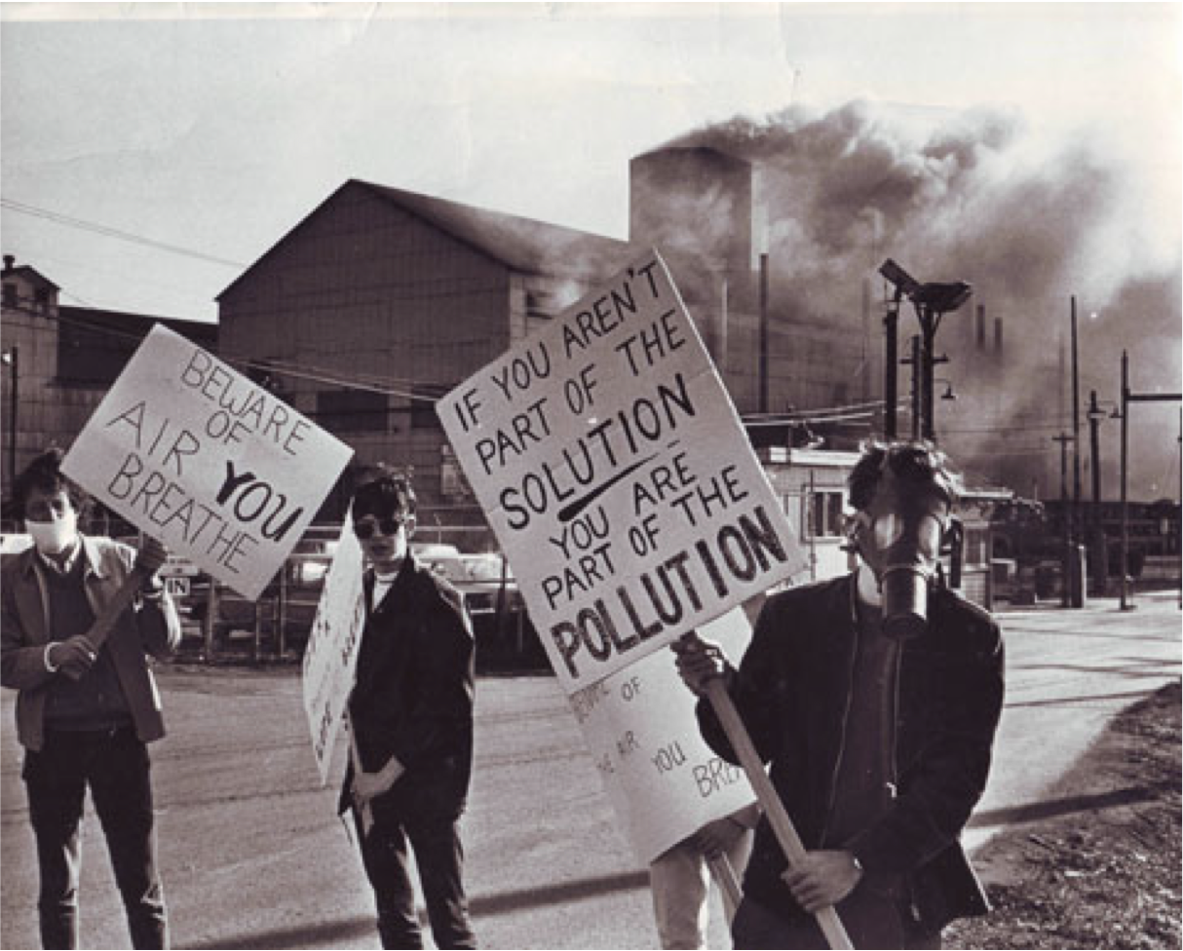
La scienza e la politica
Notes:
quando parlo di interpenetrazione intendo anche conflittuale (e comunque oggi in pandemia non vi sarà difficile pensare a che cosa intenda con dialogo costante, voci che si incrociano, interessi, posizioni, evoluzioni, e anche conflitti…). Queste sono novità della seconda metà del novecento.

Slide 80
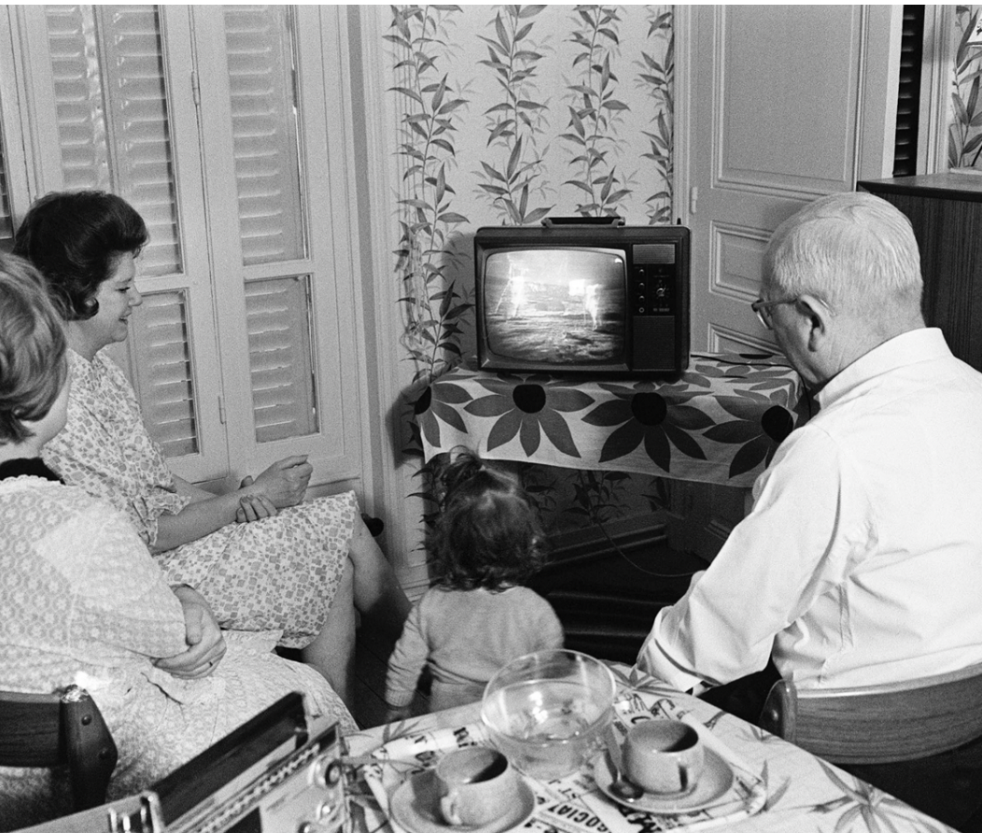
La scienza e la politica
Notes:
E le cose nel tempo si complicano, fino ad arrivare alla complessità della situazione attuale. In cui tutti abbiamo a che fare con la scienza (ed è giusto!), tutti ci avviciniamo in qualche modo (dal sospetto all’entusiasmo, e a volte ciascuno di noi in maniere diverse a seconda dei temi, del momento, o anche di un’immagine che ci viene proposta come decorazione, vedete provette) e in cui tutti abbiamo modo di ricevere e ritrasmettere informazione, a volte senza nemmeno rendercene conto…
Conquista della luna (guerra fredda). Tutto il mondo incollato alla tv (qui famiglia ricca francese)

Slide 81
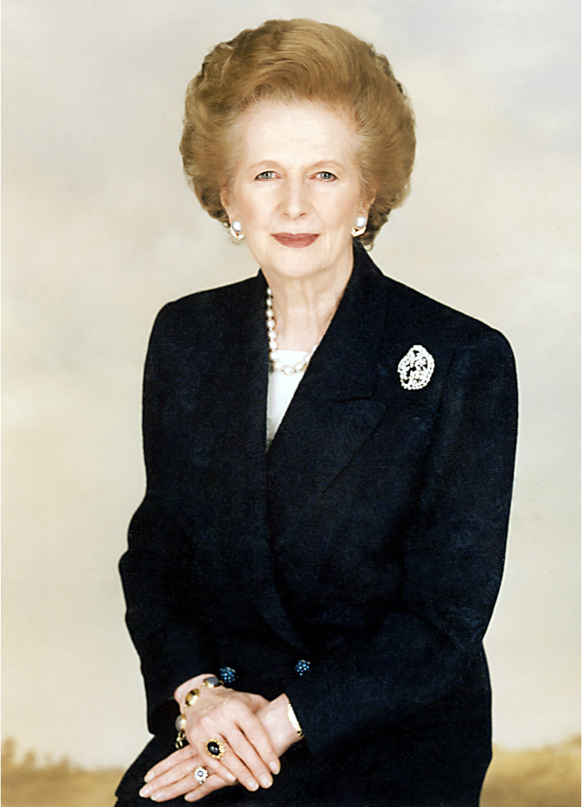
La scienza e la politica
Notes:
non sarà sempre tutto facile per la scienza… per esempio. Anni ottanta. Quando dopo tanta esaltazione per la scienza, arrivano i tagli ai finanziamenti. Forse prima volta nella storia di uk. (non irrilevante, attenzione: primo ministro è margareth thatcher che aveva fatto la ricercatrice in chimica! Non era ignorante di scienza, anzi. E conosceva bene i meccanismi della scienza. come dire che non basta conoscere la chimica per voler finanziare la ricerca pubblica in chimica).
questo è un momento cruciale per la mia comunità perchè è più o meno quando nasce la più importante (e superata) scuola di pensiero sulla comunicazione della scienza… La comunità scientifica inglese reagisce mettendosi a studiare un modo per convincere i politici e la gente (che vota, e decide i politici) che la scienza è importante… (forse il dettaglio della laurea in chimica di mt sfugge).

Slide 82
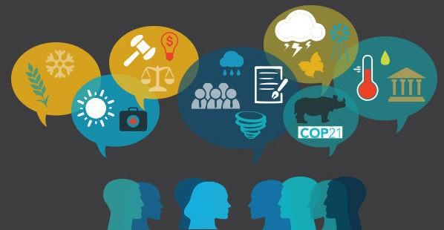
La scienza post-accademica
Notes:
Eccoci qui. come si comunica..? Obiettivo di tutto questo master.
Punto di partenza deve essere questo. Non siamo qui per semplificare, siamo qui per contestualizzare.
La scienza non può vivere senza finanziamenti, quindi c’è competizione tra scienziati. vive nel mondo, anche nel mercato, offre risposte, fa scelte. si basa su gruppi all’interno dei quali ci sono gerarchie (ci possono anche essere ingiustizie)… sempre comunicando. una delle chiavi dell’esistenza della scienza oggi e del suo funzionamento e della sua partecipazione alla costruzione e al miglioramento delle nostre vite (non è il suo unico obiettivo eh) è che comunica. al suo interno ed esternamente, con noi. la comunicazione al grande pubblico è rilevante, non è più un orpello, non lo si fa più per le dame… e deve cambiare anche l’atteggiamento del futuro cittadino e di chi lo forma. Dobbiamo, come cittadini, parlare di scienza. e la scienza deve far parlare di sé. è una questione di democrazia, di partecipazione. Di cittadinanza (pietro) È necessario, per far funzionare la nostra democrazia, perché la scienza produce ricchezza, costa, ha degli indirizzi… la paghiamo tutti noi.

Slide 83
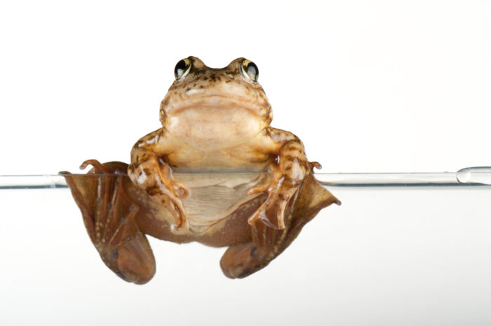
Notes:
PAUSA

Slide 84
La scienza e la politica
Notes:
Ripartiamo da qui. per la nostra storia un momento cruciale.

Slide 85
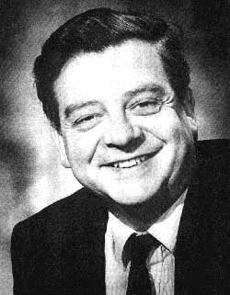
Walter Bodmer
“Public Understanding of Science”
Notes:
i soldi alla ricerca cominciano a diminuire. Siamo a metà degli anni ottanta, thatcher (che è anche laureata in chimica!). È un problema. Gli scienziati corrono ai ripari… Walter Bodmer: genetista con grande fiuto (primo a intuire progetto genoma) nel 1985 viene incaricato dalla royal society di scrivere un rapporto guida per gli scienziati. L’idea è: spieghiamo la scienza al pubblico, questo capirà quanto è importante, e capirà che ci deve finanziare.
E i media? Beh, sono gente che traduce. Che trasforma una cosa difficile in una cosa facile da capire (ricordatevi del nyt nel 1919!).
(ricordatevi del problema da cui siamo partiti: ok parlare di scienza, ok che me la spieghi, ma perché io dovrei fidarmi? Non ci siamo ancora dati come risposta: perché la scienza è parte della società, ne riflette tutto, e con lei comunica, e noi partecipiamo…).

Slide 86
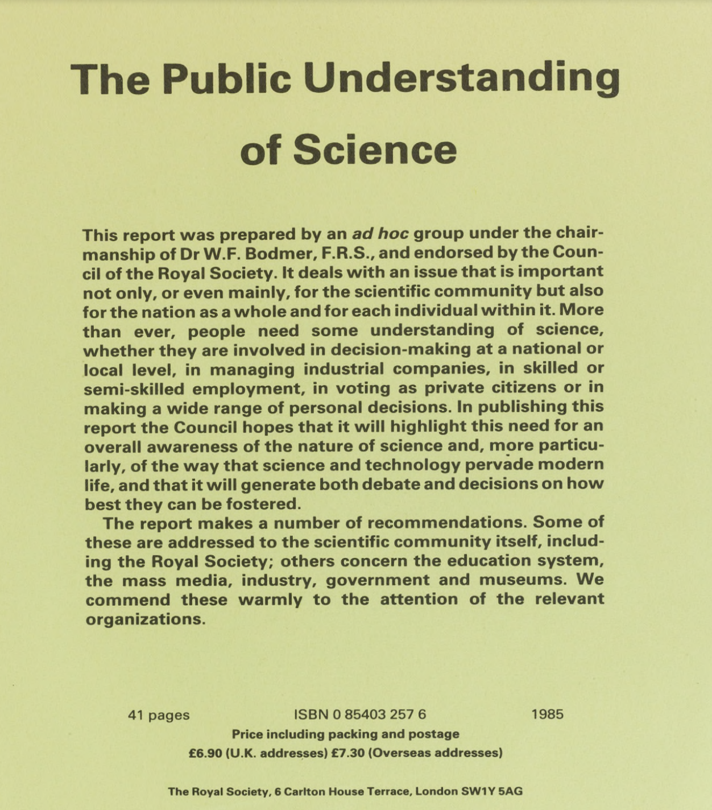
Notes:
Alcune delle premesse sono sicuramente condivisibili, altre più discutibili.
È importante che il pubblico capisca di che cosa sta parlando la scienza. è questione di democrazia! Leggere nel mezzo.
Sono meno d’accordo (non solo io: ci saranno poi tanti movimenti di pensiero da allora) con le conclusioni: se la “gente” viene educata alla scienza allora la apprezza di sicuro e la finanzia di sicuro. E per la comunicazione diventa prioritario obiettivo educativo, più che informativo. Di nuovo, modello elitario della scienza, e di nuovo, finisce lì. Questo approccio non è più quello dominante. Ne segue anche che la comunicazione non è più, prioritariamente (perché pus esiste ancora e “divulgazione” con scopi eminentemente educativi esiste ancora), ma la comunicazione non è più quella solo top-down di stampo educativo. La gente chiede di essere informata, a volte critica, a volte non ci crede. I giornali possono contrapporre l’opinione della scienza a quella di preti o così via.

Slide 87
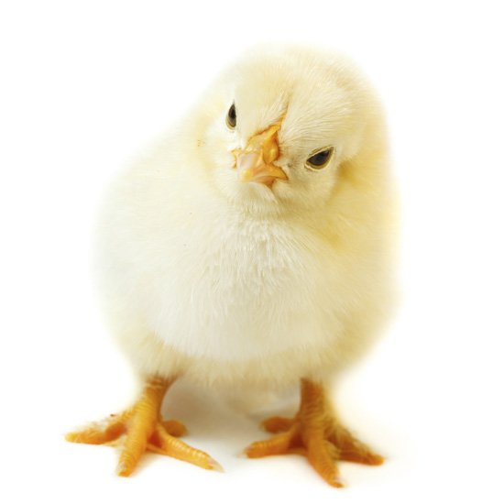
Notes:
Funziona? No. che ingenuità
In prima ragione: perché dobbiamo pensare che la scienza sia il sistema più importante di conoscenza del mondo, per tutti? Lo è per me, di sicuro, forse lo è per voi. Ma dobbiamo accettare che non è così per tutti. E comunque c’è anche chi è disposto a ritenerlo tale, e delega. Perché la scienza dovrebbe avere uno statuto diverso dall’arte, dalla religione? (attenzione a non rendersi antipatici)
(E poi: come si fa a dire che la gente non conosce la scienza?
Coi quiz. Ma coi quiz che cosa si valuta? E che rapporto c’è tra conoscenza della scienza e accettazione sociale?
Ci sono statistiche che ci dicono che cosa pensa la gente. Eurobarometro dal 1973. maaaa…).
Sembra che ce ne siamo accorti solo oggi…

Slide 88
Notes:
2020 piena pandemia. che cosa significa? Che agli italiani piace la scienza? avreste voluto percentuali diverse?

Slide 89
Notes:
Ci siamo accorti che non tutti credono alla scienza, che non sono così ovvie la credibilità e la fiducia nella scienza…
2016 parola dell’anno (ma questione antica che qui non affronteremo…).

Slide 90
Notes:
Il deficit model non regge più.
Almeno: quelli della mia scuola non si affidano più a quel modello. Esiste la divulgazione, certamente, ma si deve muovere su canali più attenti, altrimenti diventa un gingillo per gente già convinta.
Ci vuole riflessione sulla nostra preparazione, sui pubblici, sulle motivazioni. È un mestiere in un certo senso democratico (permette dialoghi, avvicina la ricerca alla gente, risponde a pubblici…)
discussione scienza e identità. È solo scienza? sempre e soltanto? Qui allunghiamo il passo verso la psicologia.

Slide 91
Notes:
Qui i fattori in gioco sono almeno tre e sono tutti e tre complicati.
Il pubblico, la scienza, l’informazione (pensate a quanto è cambiata in ultimi anni, fb social da vecchi, e anche la scienza con tutti i suoi preprint…).
Sull’informazione non entro in dettaglio (vale per tutta l’informazione e dietro c’è la disintermediazione). Vi faccio vedere solo una cosa che vi racconta quanto sia difficile usare i mdc oggi, e di come la disintermediazione possa (non sempre) creare guai. Non solo lascia il pubblico a cavarsela da solo, ma anche gli scienziati possono fare cazzate come questa…

Slide 92
Notes:
Baruffe, presenzialismi, protagonismi… e tanta confusione là fuori.
Non sono nec cattivi scienziati. Sono scienziati che hanno inteso in maniera molto personale la necessità di comunicare al pubblico, lo fanno direttamente e senza filtri e con poca consapevolezza e poca attenzione…

Slide 93
Notes:
Non è una scienza facile (ma nemmeno rispettata) quella che esce da qui.
Ma torniamo agli altri due attori: pubblico e scienza. partiamo dalla scienza…
Proverò a dirvi perché la scienza è difficile e perché il pubblico (della scienza) lo è. e quindi perché l’idea pus oggi è perdente.

Slide 94
Notes:
dobbiamo tener di conto la complessità dell’ecosistema informativo attuale. E il fatto che niente è sotto il controllo di nessuno e che sempre di più la comunicazione è disintermediata e avviene in canali difficili.
Per esempio io non so usare instagram né Tik Tok (il film del quale non sono il target: comunicazione avviene su canali che io non vedo).
Cioè: la comunicazione è un’attività complessa ma oggi abbiamo molte tecnologie che permettono di comunicare e quindi la complessità è anche tecnologica, strumentale…
Non basta più saper scrivere, a volte non è nemmeno più necessario.

Slide 95
Uno: la scienza è difficile
Notes:
E non intendo solo le formule, le cose che si studiano… sono difficili tante cose
1. È difficile la scienza come costruttrice di sapere
2. È difficile anche la comunità scientifica, oggi più che mai. Difficile capire come funziona e perché tante rivalità. Cioè: sono difficili gli scienziati.
3. È difficile capire (e dirsi chiaramente) gli obiettivi della comunità scientifica quando vuole comunicare
È difficile, la scienza, perché è fatta da un sacco di gente che produce un sacco di parole in un sacco di territori…
Voi sapete che gli scienziati si confrontano tra di loro attraverso la pubblicazione scientifica…

Slide 96
Notes:
Un’altra è che la scienza produce conoscenza ma non verità… inizio pandemia
Difficile anche per la politica: qui ministro chiedeva “risposte chiare” come se gli scienziati stessero perdendo tempo, fossero un po’ bighelloni, e non avessero voglia di dare “una sola risposta chiara”.

Slide 97
Notes:
Stessa intervista, ad aprile 2020.
Pretendiamo chiarezza altrimenti non c’è scienza.
Dà dei bighelloni agli scienziati e intanto definisce la scienza per il suo portato di certezza(così ha deciso lui). Non deve essere molto chiaro al pubblico, e alle elite, che cos’è la scienza, e perché dovremmo crederle o almeno sostenerla anche se non ci dà certezze.
Ma guardate che il tema è antico.

Slide 98
Notes:
La scienza oggi produce un casino di paper
Numero dei trial è in crescita, non tutti vengono pubblicati, non tutti sono facili da trovare, nessuno è facile da leggere.
Questo è del 2010.

Slide 99
Notes:
Cambiata la geografia. La vecchia europa, culla della rivoluzione scientifica…
(fonte manuale di giornalismo scientifico che a sua volta ha usato dati scopus).
In epoca covid?

Slide 100
Notes:
Solo per ingegneria

Slide 101
Notes:
Adesso anche peggio. E poi sono nati i preprint in ambito medico…

Slide 102
Notes:
È cambiato il modo di pubblicare. Con la pandemia anche la biomedicina ha preso a pubblicare dati preliminari su archivi open access. Buone intenzioni ma…
Vedete questa ricerca. inquietanti somiglianze tra un pezzo di dna tra virus del covid e virus di hiv. Inquietante!
è uno screenshot quindi non leggete tutta la scritta gialla. Ma la rossa? L’avete letta e capita?
E dov’è pubblicato? E che storia ha?
Bioraxiv nata nel 2013, cominciato a salire in 2017, oggi una montagna…
Striscia gialla aggiunta dopo il caso del paper con hiv e sarscov2.

Slide 104
Notes:
Questa complessità fatica a emergere. Quando si parla di scienza oggi, ancora, se ne parla un paper alla volta. Anche perché ognuno di quegli istituti di ricerca ha un ufficio comunicazione che preme per far uscire la propria ricerca sui giornali… perché?

Slide 105
Notes:
Ragione molto semplice…
Perché: finanziamenti, attenzione, prestigio. Ma anche influenzare altri ricercatori (vedi ricercatori che leggono giornali: ricerche che dimostrano come articolo pubblicato su lay press finisca in bibliografia di altri paper).
È un obiettivo normale, intendo, spesso anche sano. Sempre di più incoraggiato dalle istituzioni. Raccontare la ricerca è sempre di più un obbligo. Ma dietro c’è soprattutto questo: se i riflettori sono puntati sulla tua scienza ne hai un vantaggio. Calcolabile.

Slide 106
Notes:
Ecco perché…
Ieri ho ricevuto una telefonata alle 11.45. sono tornata al computer alle 12.25. c’erano 9 mail nell’inbox: tutti comunicati stampa… nessuna comunicazione personale.
(ha continuato a essere così fino al pomeriggio)
Io, che non sono un direttore di tg. Posso farci poco con tutte queste cose.

Slide 107
Notes:
Dicevo calcolabile perché è stato calcolato. Quello che esce sui giornali ha più possibilità di avere successo nella scienza. più citazioni (vecchio ma sempre valido, anzi)
All’epoca si leggevano i giornali… ma la cosa non cambia se aggiorniamo il medium.

Slide 108
Articles in the Journal that were covered by the Times received a disproportionate number of scientific citations in each of the 10 years after the Journal articles appeared. The effect was strongest in the first year after publication, when Journal articles publicized by the Times received 72.8 percent more scientific citations than control articles. This effect was not present for articles published during the strike; articles covered by the Times during this period were no more likely to be cited than those not covered.
Notes:
Questa è anche la ragione per cui ci sono gruppi più battaglieri sul fronte comunicazione e la ragione per cui siamo qui. perché la scienza pubblica deve imparare a comunicare. La scienza privata lo fa già da tempo e lo fa con grande efficacia…

Slide 109
Notes:
Anche articoli più moderni. Lo sappiamo bene ormai…
Questo vale per la ricerca pubblica e privata, che ha armi in più

Slide 110
Notes:
Per esempio quanti articoli avete visto che…

Slide 111
Notes:
Quante ricerche sui benefici del cioccolato sono state fatte in casa nestlé?

Slide 112
Notes:
Stessi autori qualche anno dopo… (non dico che siano fatte male eh, ma un bias di sicuro c’è. bisognerebbe vedere se questi pubblicano anche eventuali risultati negativi, per esempio). Nascono qui tutti quegli articoli su quanto faccia bene la cioccolata.
Non è roba solo da tabloid e occhio che queste cose vivono a lunghissimo. Perché il meccanismo è “voglio scrivere di cioccolata, cerco bibliografia e la trovo”.

Slide 113
Notes:
Questi per esempio sono i medici di medicina generale della media vallesina (marche). Hanno un loro bel portale di informazione per i pazienti, scrivono dotte dissertazioni… e indovinate che cosa trovate in bibliografia? Sono passati più di dieci anni.
Ecco: una comunicazione astuta è questa. Che poi quando lo fanno le farmaceutiche è più facile, lo sai (e comunque controlli…), ma big food per esempio non lo sai. A volte camuffa il marketing con argomenti scientifici (vedi la curcuma, le bacche…) e lo fa facendo comunicazione della scienza.

Slide 114
Notes:
Quindi non solo la scienza produce tanti paper, ma li pubblicizza fuori in ordine sparso, per i propri interessi o per boh… quindi poi la realtà delle cose è diversa da quella che viene raccontata. Per esempio, per restare in ambito alimentare…
Che cosa diventa sui mezzi di comunicazione, questa cosa?

Slide 115
Notes:
Quello che vede il pubblico

Slide 116
Notes:
Paul Battley meticulously documents all the times the Daily Mail reported various items — from antacids to yogurt — either cause cancer, prevent cancer, or sometimes do both. http://kill-or-cure.herokuapp.com/
E così via: caffè, bambini, cibo cinese, i computer, la pillola contraccettiva…

Slide 117
Notes:
Vedete quanto siamo vicini al tema “cazzatona”, bufala o pseudomedicina…? Eppure tutto questo va sotto le categorie “scienza, medicina, salute…”.
Qui anche i confini della scienza sfumano. Cioè: la scienza, letta male, letta a pezzetti, senza la capacità di uno sguardo di insieme, perde le sue caratteristiche di scienza e diventa sciocchezzaio. Chissà quanti di questi sono studi di nessun valore (magari spinti tanto da un buon ufficio stampa) e quanti sono sponsorizzati. Ovviamente questa è solo una delle ragioni per cui la scienza è difficile…

Slide 118
(Uno: la scienza è difficile)
Notes:
La scienza è difficile ed è difficile mettere le mani nel sistema delle pubblicazioni. Entriamoci dentro per qualche minuto…

Slide 119
Le riviste scientifiche
Sono tantissime e non sono tutte uguali
Diversi indici ne valutano l’importanza, o meglio l’impatto
L’indice più usato è l’IF: numero medio di citazioni ricevute in un anno dagli articoli pubblicati nei due anni precedenti
Sono possibili mille varianti (come l’IF a 5 anni)
Le riviste vengono indicizzate in database, ciascuno con i propri marcatori
Il numero di riviste indicizzate è in crescita, ma i criteri per l’indicizzazione sono discutibili. E non è l’unico problema
Notes:
Il fattore di impatto è stato elaborato nel 1955 da Eugene Garfield, un chimico statunitense. L'Institute for Scientific Information (ISI) è stato fondato da Eugene Garfield nel 1960. Nel 1992 è stato acquisito dalla Thomson Scientific & Healthcare, divenendo noto come Thomson ISI. A seguito dell'acquisizione di Reuters da parte di Thomson e la conseguente nascita del gruppo Thomson Reuters l'Impact Factor diventó un "prodotto" della Thomson Reuters Corporation, divisione Healthcare & Science.^{[3]} Nel 2016 Reuters ha avviato la trasformazione della divisione, successivamente denominata Clarivate Analytics, in un soggetto indipendente in seguito ceduto alle società di private equity Onex Corporation e Baring Private Equity Asia^{[4][5]}.
Scientometria: una disciplina apposta per questa questione così appassionante.
Altri problemi: questi indici si usano anche nei concorsi pubblici. Ma per esempio difficile confrontare tra discipline diverse, poi mette insieme tutti gli articoli in un giornale e questo può livellare ricerche molto diverse, e comunque premia le ricerche mainstream, quelle più citate.

Slide 120
Notes:
Questo è Google Scholar.
(un po’ sotto c’è bmj)
(a volte anche riviste di settori molto specifici, per come è fatto h5 si capisce perché).

Slide 121
Notes:
Questo è scimago: Lo SCImago Journal Rank o SJR indicator è un indicatore che misura il grado di influenza scientifica delle riviste accademiche; esso utilizza il numero di citazioni ricevute da una rivista e l'importanza o il prestigio delle riviste da cui tali citazioni provengono. Utilizza un algoritmo simile a PageRank e fornisce un'alternativa all'impact factor (IF), che si basa sui dati del Science Citation Index. Utilizza la stessa formula del journal impact factor della Thomson Reuters.
Poi c’è Scopus.
Leggere qui: https://www.unibz.it/it/news/135792-scopus-web-of-science-and-google-scholar
https://elearning.unite.it/pluginfile.php/251634/mod_resource/content/0/SCOPUS%20e%20GOOGLE%20SCHOLAR.pdf

Slide 122
(… può essere utile sapere che)
Scopus è di Elsevier, WoS di Clarivate Analytics, Google Scholar è di Google
Scholar è gratuito, gli altri forniscono servizi gratuiti e servizi a pagamento (alle università, per esempio)
Scholar è un database automatico, senza filtri: gli altri hanno editor che fanno selezione anche su libri, atti di congressi…
Scopus e WoS danno anche informazioni bibliometriche e la possibilità di altre analisi (e si usano per l’ASN!)
Sono usati per le ricerche bibliografiche (per esempio) e danno accesso agli abstract (poi si paga l’accesso alla rivista, in genere)
Ci sono poi database di settore come PubMed.
Notes:
ASN = abilitazione scientifica nazionale
Consequently, Google Scholar has much more content, but it is less structured and it is more likely to include errors in the metadata as well as including documents like presentations, posters, grey literature, websites and others. Scopus and WoS prioritize English literature, while Google Scholar is more inclusive to different languages.

Slide 123
Notes:
Google Scholar permette di farsi il proprio profilo.
Questo è il mio (da aggiornare, mancano gli ultimi libri).

Slide 124
Quante?
Nel 2018 si stimavano oltre 30k riviste scientifiche (con una crescita del 5-7% / anno) per circa 2,5 milioni di paper all’anno
Perché così tante?
Con la pandemia sono aumentati! E sono aumentati quelli che parlano di pandemia (anche i matematici e i fisici hanno cominciato a scrivere di pandemia)
Sono aumentati i preprint: non molti sono diventati articoli scientifici “veri” ma intanto molti sono comunque diventati “notizia”
Notes:
Secondo voi perché? perché è il modo con cui uno scienziato fa carriera: publish or perish.
Quindi occhio: non solo deve essere pubblicata ma deve essere anche pubblicata in una certa maniera. Ed è tutto sempre più complicato di quel che sembra…
(esempio: l’articolo che diceva che le scuole sono al riparo dal rischio covid era stato pubblicato su lancet regional health, non su lancet. Una bella differenza!).

Slide 125
Notes:
Scopus vi può aiutare a capire se una rivista è buona (con tutti i caveat che dicevamo).
Facciamo prova con un computer in rete? (a luglio c’erano quasi 45k riviste)
Un sistema molto più semplice è ovviamente Google: fate ricerca con testata + «impact factor». Escono anche altri motori di ricerca tipo accademic accelerator…
Il problema è che a voi serve fare confronti! (questo giochetto serve se qualcuno si rivolge a voi. Se la notizia è già stata filtrata meno… lo vedremo).

Slide 126
Notes:
I percentili…
CiteScore è un nuovo indicatore bibliometrico prodotto da Elsevier sulla base dei dati forniti da Scopus.
CiteScore calcola per una determinata rivistala la media delle citazioni ricevute in un anno (es. 2015) dai documenti pubblicati nei tre anni precedenti (es. 2012-2013-2014).
Creato da Henk Moed al Centre for Science and Technology Studies (CWTS)21 dell'Università di Leiden, SNIP misura l'impatto citazionale di una rivista mediante una ponderazione basata sul numero totale di citazioni appartenenti al contesto disciplinare di riferimento. Attribuisce quindi un valore più alto a una citazione che rientra in un settore disciplinare in cui le citazioni sono generalmente meno probabili, e viceversa. È definito come il rapporto tra il numero di citazioni per articolo di una rivista e la capacità di attrarre citazioni del campo disciplinare d'appartenenza (Moed 2009).

Slide 127
Notes:
Però voi potete fare anche un’altra cosa: cercare direttamente il ricercatore o la ricercatrice (vedete qui scopus che cosa permette di fare, questa è sempre la homepage).
VOLETE PROVARE? ESERCITAZIONE

Slide 128
Ogni ricercatore ha un «punteggio»…
Si chiama h index e mette insieme la prolificità di un autore con la sua influenza sul suo settore scientifico
Un autore ha un h index pari a n se ha pubblicato almeno n articoli con almeno n citazioni ciascuno
L’h index premia ricercatori che pubblicano tanti articoli influenti, e penalizza chi pubblica tanti articoli da poco o un unico articolo bomba
Esistono vari sistemi di aggiustamento (per esempio che tengono conto degli ultimi anni di attività, per non penalizzare i più giovani)
Al di là di tutto, anche l’h index è pieno di problemi…
Notes:
L'indice h non considera il contesto delle citazioni. Ad esempio, alcuni lavori in un articolo sono citati semplicemente per agevolare una introduzione, anche se hanno basso significato al contesto specifico, e non ha potere risolutivo per delimitare citazioni fatte in un contesto negativo o fraudolento (ad esempio quando un lavoro viene citato perché contenente affermazioni errate).
L'indice h è influenzato dalle limitazioni nelle banche dati delle citazioni, in particolare per articoli prima degli anni novanta.
L'indice h non tiene conto delle autocitazioni. Se un ricercatore scrive molti lavori cumulativi nello stesso settore, è probabile che citerà i suoi articoli precedenti, e questo tende a creare una lunga coda di autocitazioni che possono accrescere artificialmente l'indice. Di recente, piattaforme come ResearchGate hanno però introdotto, grazie all'ausilio dell'informatica, metodi di calcolo che permettono di scegliere se visualizzare un indice che tenga conto o escluda le autocitazioni. Il limite in questo caso è dovuto al fatto che la piattaforma effettua i suoi calcoli solo basandosi sui lavori caricati sulla stessa, il che dipende dalla volontà dei singoli ricercatori iscritti di aggiornare il proprio profilo inserendovi tutte le proprie ricerche.
L'indice h non tiene conto del numero di autori di un articolo, avvantaggiando con questo gli autori che decidono di firmare insieme degli articoli. Ciò vuol dire che anche un autore che ha dato un contributo minimo alla pubblicazione otterrà, al fine del computo dell'indice, una pubblicazione e le relative citazioni in conto, come tutti gli altri. Questo avvantaggia chiaramente chi dirige un gruppo di ricerca, per esempio professori con un grande numero di dottorandi: essendo normale che il professore risulti tra gli autori, in quanto segue e consiglia gli studenti e ne revisiona le bozze delle pubblicazioni, egli ottiene un numero di articoli a suo nome sproporzionato al lavoro effettivo. Lo stesso fenomeno può avvenire nei gruppi di ricerca industriali.
L'indice h sembra enfatizzare il lavoro proveniente da grandi collaborazioni, piuttosto che piccoli gruppi di ricercatori o singoli individui.
L'indice h privilegia i settori su cui c'è molto interesse contingente, e quindi che vedono una quantità superiore alla norma di lavori venire pubblicati e citati. Un lavoro di routine di un settore con molti interessi e investimenti verrà citato più volte di uno di un settore di nicchia con pochi esperti che se ne occupano. Per esempio, un ricercatore che si occupa dell'evoluzione del sistema immunitario nei crostacei difficilmente potrà avere un indice con valore superiore a un medico che studia malattie infettive degli umani molto diffuse.^{[5]}

Slide 129
Notes:
Questa non è una grande scienziata

Slide 130
Notes:
Tra parentesi: vedete quando dico che scholar è più generoso?

Slide 131
Notes:
Questo beh… lo è di certo.
Stamani aveva 188

Slide 132
Notes:
E lui?
(beh per l’età che ha… poi vedete affiliazione porta il suo nome… poi uno potrebbe fare altre ricerche ma limitiamoci alla bibliometria)
H stamani era 8

Slide 133
Notes:
Le ultime quattro (ci dice poco anche questo). Se non che pubblica molto su neuroendocrinology letters

Slide 134
Notes:
Qualche anno fa… (non so che cosa sia successo nel frattempo, ho solo questi elementi)

Slide 135
Notes:
Uhmmmm…

Slide 137
Notes:
Magari non vuol dire niente eh.

Slide 138
Due: è difficile il pubblico
Notes:
E il pubblico siamo noi.
Occhio che anche gli scienziati sono pubblico (vedete sopra: gli scienziati leggono i giornali! Oppure no, ma come tutti).
Dicevamo che la scienza è difficile: il processo, il metodo, i meccanismi interni alla comunità… (e quindi non solo le equazioni e gli esperimenti).
Ma è anche difficile perché parlando di scienza non si parla solo di scienza.
Si parla di noi, della nostra colletttività e anche della nostra identità. Emozioni e cose così.

Slide 139
Siamo difficili

Slide 140
Tre parole introduttive
Notes:
L’emozione precede e domina: il nostro ragionamento fallace, come vi dicevo. Ma tutti noi. anche chi ha una formazione scientifica può vedere nelle cose quello che già pensa di sapere (bias di conferma).
Quindi le nozioni della scienza non si inscrivono su una tabula rasa, ma devono fare i conti con i nostri saperi e soprattutto le nostre sensazioni, i nostri sentimenti, preesistenti.
Non siamo macchine pensanti che si emozionano, ma macchine emotive che pensano (a volte) Antonio Damasio
guardate qua.

Slide 141
Notes:
Non è detto che chi sa di più di scienza sia davvero più preoccupato dei cc degli altri. Anzi.
(considerate anche che è difficile quantificare la comprensione scientifica. Possiamo usare il titolo di studio ma è chiaramente un’approssimazione)

Slide 142
Notes:
L’esperto… questo ci dice (tante altre ricerche) che scienza è questione di identità. La leggi come la vuoi leggere (bias di conferma). Anche per questo il vostro messaggio non arriva sempre come voi sperate che arrivi o credete debba arrivare.
Questa cosa in questi anni è stata vista in molti modi, si parla anche id polarizzazione, di difficoltà di convincere persone già molto convinte del contrario, di bolle…

Slide 143
Notes:
Parentesi: cultura qui la consideriamo valutata col titolo di studio (non è indicatore di “cultura” ma del resto definizioni difficili). Parametro oggettivo e misurabile.
Non sarà che la scolarizzazione, titolo di studio, sono fdr?
Non in termini assoluti (nel ns paese più ricchi e scolarizzati hanno maggiori speranze di vita e la forchetta si sta allargando) ma per condizioni non gravi: cultura ci avvicina di più a proposte non scientifiche. Che quindi non sono appannaggio di ignoranti.
Attenzione: si è visto che spesso hanno lauree vicino alle scienze della vita o sono proprio di settore biomedico!

Slide 144
Notes:
Non sono immagini mie, le ho rubate da una presentazione all’iss gruppo congiunto con istat (sono online su epicentro. Dati istat recenti)

Slide 145
Notes:
Quindi le cose quando le si comunicano non basta spiegarle perché…

Slide 146
Notes:
E poi le cose cambiano.
La buona notizia è che noi il pubblico possiamo conoscerlo. Questo è observa… (per esempio si scopre che non è vero che gli italiani non hanno fiducia nella scienza: l’hanno persa negli scienziati, in alcuni almeno… e si sono vaccinati molto più degli altri europei!)

Slide 147
Notes:
La situazione è complicata…
Vedete che comunicare la scienza non significa solo semplificare. La scienza è difficile filosoficamente, non è ovvio dire perché funziona e non è ovvio che dobbiamo averne fiducia. E noi siamo soggetti complicati. L’ecosistema in cui viviamo è complicato…

Slide 148
Ne segue…
Non si può dare per scontato che il pubblico sia lì per abbeverarsi di sapere
Che dobbiamo conoscere e rispettare il nostro pubblico
Che dobbiamo fare attenzione alle emozioni almeno quanto ai contenuti
Che dobbiamo considerare il messaggio più importante per come arriva che per come parte
Che dobbiamo essere onesti
Che dobbiamo studiare
…

Slide 149
Ne segue…
Che non si può comunicare una scienza di granito, perché non lo è
Che non si può far finta che una ricerca da sola rappresenti la svolta
Che non si può far finta che gli scienziati siano superuomini disinteressati e perfetti
…
Notes:
Per esempio: storie di controversie, litigi, cattiva condotta… piena la storia della scienza.
(scienza pura, neutrale rispetto ai valori, e alle idee dominanti: merton la difende a spada tratta… ma gli scienziati hanno sempre avuto mecenati, o sponsor. C’è stato un tempo, il medioevo, in cui la chiesa finanziava gli studi di astronomia, e quella era una astronomia che si conciliava benissimo con la religione). Ma anche la ricerca “utile”, come quella medica o geofisica… utile per chi? dove? Chi lo decide?

Slide 150
Notes:
Dibattito infinito, vi ho solo dato alcuni spunti. Per esempio il plagio.
Persino galileo (1607) fu vittima di plagio.
Galileo decise di comporre Le operazioni del compasso geometrico e militare [II, 365-424] al fine di prevenire le pretese di altri possibili usurpatori. Il libro fu stampato in casa dell'autore nel giugno del 1606 senza tuttavia scoraggiare chi pensava di accreditarsene l'invenzione soprattutto negli ambienti colti. Otto mesi dopo Baldassarre Capra, che aveva appreso l'uso dello strumento proprio da Galileo in casa Cornaro, pubblicò in latino le operazioni del compasso rivendicando la paternità dell'invenzione: Usus et fabrica circini cuiusdam proportionis, Padova 1607 [II, 427-510].
La pubblica accusa di questo plagio che Galileo denunciò attraverso la sua Difesa contro alle calunnie ed imposture di Baldessar Capra rende conto dell'importanza che lo scienziato attribuiva alla paternità dell'invenzione. Dedicando Le operazioni al principe Cosimo de' Medici, Galileo intendeva entrare nelle grazie del Granduca Ferdinando I per un ritorno definitivo in Toscana, e il plagio del Capra ostacolava pericolosamente questo progetto

Slide 151
Notes:
Mentre Paul Pierre Broca (Sainte-Foy-la-Grande, 28 giugno 1824 – Parigi, 9 luglio 1880) che oggi celebriamo come padre degli studi sul cervello (prima area cerebrale, lateralizzazione funzioni…) fu autore di un plagio!
Dopo una serie di importanti osser- vazioni anatomo-cliniche, nel 1865 il medico e antropologo parigino Paul Broca pubblicò un fondamentale ar- ticolo nel quale introdusse la nozio- ne di asimmetria funzionale degli emisferi cerebrali e affermò che «noi parliamo con l’emisfero sinistro» (p. 384). L’ipotesi che la funzione del linguaggio fosse localizzata nell’emi- sfero cerebrale sinistro era però già stata avanzata nel 1836 da Marc Dax nel corso di un convegno a Montpellier. Il testo della comunica- - glio Gustave Dax all’Académie de Médecine di Parigi e pubblicato nel 1865, due mesi prima dell’articolo di Broca. Quest’ultimo non poteva ignorare il contributo di Dax ma non voleva riconoscergli alcun merito. Lo citò all’inizio del suo articolo per non essere accusato di aver «peccato di ignoranza o di omissione volonta- ria» (p. 379), ma per dichiarare di esserne venuto a conoscenza solo pochi giorni prima e per metterne in discussione l’autenticità. In realtà, Broca conosceva il testo, sapeva - cò il racconto delle circostanze in cui venne a sapere della sua esistenza (Cubelli e Montagna, 1994). Nel 1877, Broca tenne una relazione sulla diversa dinamica degli emisferi cerebrali e non citò mai Dax. Così si - sire di questioni di priorità che mi ri- guardano direttamente. Per questa ragione, non ho mai citato il nome di Dax nella mia relazione» (Broca, 1877: p. 536).

Slide 152
Tre: è difficile la comunicazione
Notes:
a costruire la nostra informazione intervengono tanti canali e pochissimi sono controllati o controllabili da chi fa scienza.
Per esempio: le associazioni ecologiste (olio di palma, glifosato… da dove vengono quelle informazioni?), le aziende (la giornata nazionale della tal malattia…), gli amici, i social network (!).
Quindi parlare di scienza oggi è politicamente necessario, per una democrazia sana. E la comunicazione deve nascere dal confronto con la società e la scienza, a partire dallo studio.

Slide 153
Quindi?

Slide 154
Notes:
Quindi parlare di scienza non significa spiegare le cose. Rendere facile una cosa difficile. questo è ovvio, ma si fa sempre.
Parlare di scienza è un processo più complesso che richiede abilità più complesse, riflessioni, studio, esperienza…
E che è cambiato nel corso della storia a seconda di come cambiavano scienza, scienziati, pubblico e mezzi di comunicazione….
E ha cambiato il suo significato: parlare di scienza oggi significa parlare delle nostre scelte personali e collettive e significa farlo su canali di comunicazione complessi e di fronte a un pubblico sempre più autonomo ma comunque sempre molto dominato dalle emozioni.

Slide 155
Notes:
Quindi oggi quel modello lo dobbiamo abbandonare. Non si può più pensare a una comunicazione top down.
Oggi le cose vanno come vi ho detto in quelle tre premesse.

Slide 156
Chi sono loro? Perché siamo qui?
Notes:
Ma il mestiere di una come me non è assolutamente più solo spiegare ma deve fondarsi su alcune domande chiave la prima delle quali riguarda il pubblico…
Oggi per noi comunicare la scienza significa soprattutto comunicare la complessità in un mondo complesso a un pubblico complesso
Soprattutto importanti le motivazione dell’altro all’ascolto, più che le nostre. A scuola gli alunni sono obbligati ad ascoltare l’insegnante. Qui? perché uno (che fa l’autotrasportatore, l’assicuratore, il giornalista…) dovrebbe essere interessato alle mie parole?
La comunicazione può anche essere conflittuale (c’è gente a cui la scienza non piace, non interessa, o che non si fida…).
La motivazione per cui vi cercano può essere una rogna. Oppure può essere interesse (state risolvendo una malattia? Davvero?). Ma non è mai didattica.
Ogni processo deve essere studiato a monte come obiettivo -> target -> modalità. Lo fate per convincere qualcuno a finanziarvi? Si fa sempre: vedi sapere l’ora, a chi chiedo e a chi no. Obiettivo chiaro sempre: politica, scuola (avere più iscritti), pubblico generale (migliorare rapporto scienza/società…). Può anche essere obiettivo etico (ricerca pubblica).

Slide 157
Notes:
La prima risposta alla domanda perché per me è qui. una risposta alta.
Ve ne do una più personale, modesta, che però voglio che sia il punto di partenza del corso. Perché siamo qui anche per imparare a farlo, concretamente, e il mio corso è quello che vi farà vedere i mestieri… e allora vi dico perché io lo faccio.
Perché mi piace. Non è solo un lavoro con una motivazione politica e sociale… ma è anche un lavoro divertente, stimolante, che richiede di studiare e di pensare. Ed è un lavoro con cui si vive! Questo è cruciale, e sarà argomento dell’ultima lezione del corso. Come vive una come me…
Io che cosa ci trovo.

Slide 158
Notes:
Dietro c’è un concetto… cittadinanza scientifica. Essere un cittadino oggi significa affrontare, volenti o nolenti, scelte che hanno a che fare con la scienza e discutere di scienza e una buona comunicazione (che non discende necessariamente solo dalla comunità scientifica) è necessaria per permettere a tutti di farlo con consapevolezza. Non stiamo più educando ignoranti, stiamo informando adulti consapevoli. E stiamo, con loro, costruendo democrazia.

Slide 159
Notes:
E poi ci sono e ci saranno i vostri perché…
Il take home message del mio corso è: il buon messaggio è tale per come arriva e non per come è partito e per costruirlo serve cercare il miglior equilibrio possibile tra spettacolarizzazione e correttezza. Equilibrio che cambia con mezzi di comunicazione, pubblici, contesti e così via. Siamo operatori culturali, ricordatevelo. Non scribacchini, apostoli, semplificatori…

Slide 160
Che cosa fa un giornalista scientifico
Cerca le notizie (le notizie gli saltano addosso)
Le cerca tra i paper scientifici scritti dagli scienziati e nei comunicati stampa emessi dagli enti di ricerca
Le verifica
Le propone alla propria testata
Fa interviste
Scrive oppure registra e monta
Si fa pagare
Notes:
Sbaglia? Sì a volte può sbagliare (ma dipende tanto anche da chi lo fa sbagliare)

Slide 161
Un po’ di fake news sulle fake news
Sono una novità di questi ultimi anni – FALSISSIMO!
È tutta colpa di Internet! – FALSO! (Però…)
Se non di Internet, dei social media – ABBASTANZA FALSO
Allora è colpa dei giornalisti – ABBASTANZA FALSO!
Ci credono gli sciocchi e gli ignoranti – FALSISSIMO!
Eppure basterebbe studiare! – FALSO
C’è sempre qualcuno che ci guadagna – ABBASTANZA FALSO
IO NON CI CASCO – FALSISSIMO!
Notes:
Incendio di roma da parte di Nerone: La notte del 19 luglio del 64 d.C, era una notte di luna piena, un incendio divampò a Roma. L'incendio durò sei giorni, sembrò spegnersi e poi riprese vigore e durò altri tre giorni: la città fu in gran parte distrutta . Si pensò che fosse stato l'imperatore stesso a dare l'ordine di iniziare l'incendio per liberare spazio per poter edificare la sua Domus Aurea. Oggi gli storici pensano che che l'accusa fosse falsa (Nerone non era nemmeno in città), quello che è certo è che Nerone accusò del disastro i cristiani.
Responsabile della diffusione della fake news, svetonio.

Slide 162
Gli esseri umani non sono macchine razionali che si emozionano, ma macchine emotive a cui a volte capita di pensare. (citazione apocrifa di Antonio Damasio)
Notes:
C’è una frase che riassume molto bene questo concetto: è di un famoso neuroscienziato. La frase viene usata sempre in questi casi… ed è…
Purtroppo probabilmente è una citazione falsa. Una di quelle (come le finte poesie di Neruda o una montagna di frasi di RLM, Einstein, Darwin e così via) che si propagano in rete e che nessuno poi controlla più e che rimbalzano… sono fake anche questi. Ovviamente, da internet hanno i propri vantaggi darwiniani (quelle belle, anche se false, sopravvivono di più e vengono tradotte e vivono a lunghissimo. Ma non c’era bisogno di internet. (è difficile fare previsioni soprattutto sul futuro, oppure sopravvive solo chi si adatta al cambiamento…)

Slide 163
Ci emozioniamo…
Notes:
Riusciamo a provare empatia anche per una tazzina di caffè. Siamo sensibilissimi al tono di umore degli altri e a volte lo vediamo anche dove non ci sono altri (pareidolia). Tornate alle provette. Ogni immagine di provetta, a seconda dei colori, del contorno, della compagnia, vi ha dato una sensazione diversa. Ed è la stessa, probabilmente, che provo io, o comunque posso capirla! Siamo esseri umani e siamo tutti fatti così (quando non lo siamo è un problema. È malattia). Il risultato è anche che i nostri ragionamenti vengono preceduti dalle emozioni e possono essere sbagliati…

Slide 164
Il nostro cervello non è un computer
Fallacie cognitive:
tendiamo a cercare conferme più che smentite, cioè evitiamo la “dissonanza cognitiva”, e cambiamo idea con difficoltà ci facciamo influenzare dal modo con cui le cose vengono raccontate (effetto framing), ci affezioniamo alla prima idea che abbiamo fatto nostra,
Viviamo di storie (i buoni, i cattivi, gli eroi…)
Stili di pensiero: chi più chi meno…
Notes:
Tendiamo a lasciarci scoraggiare da individui, gruppi o fonti d’informazione che ci fanno sentire a disagio o insicuri riguardo ai nostri punti di vista; questo è ciò che lo psicologo comportamentale B. F. Skinner ha chiamato dissonanza cognitiva. È questa la modalità di comportamento preferenziale che porta al bias di conferma – l’atto, spesso inconscio, di riferimento solo alle prospettive che alimentano i nostri punti di vista preesistenti, e al tempo stesso ignorare o respingere i commenti – non importa quanto validi essi siano – che minacciano la nostra visione del mondo.
Bias di ancoraggio.
Bias del senno di poi (a posteriori siamo buoni tutti, a dire “io lo sapevo…” non fare esempio terremoto).

Slide 165
Notes:
Il primo a parlarne fu Aristotele… le fallacie del pensiero esistevano già allora!

Slide 166
Notes:
In un certo senso è lì che nasce il giornalismo. Anche per la nostra passione per l’eccezione. È notizia una cosa nuova, insolita… la classica definizione dice che se un cane morde un uomo non è notizia, ma se è un uomo a mordere un cane…
Ecco che la nostra predisposizione a leggere la realtà (vale per tutti) coccolandosi nell’idea di essere i più bravi, i più furbi, è quello che ci predispone a cadere nelle fake news.

Slide 167
Dicevamo: e internet?
Si sfuma l’asimmetria conoscitiva (siamo tutti un po’ esperti)
Nutre i nostri bias di conferma con l’algoritmo
Si perde la cognizione dell’entità dei gruppi (pochi ma rumorosi…)
Rende tutti fruitori dell’informazione ma anche emettitori (basta un click!)
Soprattutto aumenta a dismisura il numero di informazioni circolanti…
E rende tutto molto veloce…

Slide 168
Quindi, il colpevole…?

Slide 169
Notes:
La fretta.
La mancanza di controllo.
Notizia era sbagliata ma diffusa in maniera superficiale (il titolo era sbagliato) dall’ente scientifico. Il giornalista avrebbe il dovere di controllare.

Slide 170
Notes:
Il marketing. Anche qui sottile. Non è che la notizia sia falsa. È che è emersa perché ufficio marketing, sfumata la reale quantità di cioccolato che ha effetti, detto solo quello che conviene, poi nostro bias di conferma… insomma: qui c’è chi ci guadagna (tanti!) e a noi piace, è una notizia di successo.

Slide 171
Notes:
I cattivi scienziati!

Slide 173
Come ci difendiamo? 1. Riconoscendole
I buoni, i cattivi, l’arma di offesa, l’eroe che ci difende…
Offrono risposte semplici ai problemi complessi
Danno modo di sentirsi intelligenti!
Hanno varianti che cambiano un po’ nel tempo e col contesto
A volte c’è chi ci guadagna e può essere un guadagno immateriale

Slide 174
Come ci difendiamo? 2. Pensiamoci un po’
Qual è la fonte?
Posso verificarlo?
Perché ci credo?

Slide 175
Come ci difendiamo? 3. Umiltà
Se l’ho capito solo io, forse ho sbagliato
Non sono il/la più furbo/a del mondo
Prima di condividerla, preciso fonte ed elementi di fiducia, e necessaria incertezza

Slide 176
Notes:
Ci siamo tutti dentro, nessuno è immune

Slide 177
Attenzione ai venditori e alle mode
Notes:
Soprattutto in ambito salute, benessere, alimentazione…

Slide 178
La scienza…
Non esiste una ricerca, un paper, uno scienziato che da solo risolve un problema. La scienza non funziona così
I tempi della scienza sono diversi dai tempi dell’informazione
La velocità dell’informazione ne peggiora la qualità
Se non hai pagato per leggere, è probabile che la qualità di quel che hai letto non sia molto alta…

Slide 179
E il giornalista scientifico ci difende?
Notes:
Il giornalista scientifico che cosa fa? In che cosa è competente? Come ci difende? E basta lui per difenderci?
È un operatore dell’informazione che seleziona, indaga, ricostruisce… se è bravo difende un po’. Ma non basta. Perciò impariamo a difenderci anche da soli… qualche domanda in più, tanta umiltà in più, e continuare a studiare

Slide 180
Grazie!
Notes:
Grazie!

Slide 181
Per esempio
La Relatività generale… è stata studiata a tavolino!
E adesso mettiamola alla prova…
Notes:
Gravità è curvatura dello spaziotempo.
Non descrive più gravità come interazione tra due corpi a distanza, ma aggiunge (relatività ristretta) spaziotempo come unico parametro.
Voilà, fisica del novecento per descrivere cose cosmiche abbandona newton.
Bisognava dimostrarla… o meglio: dimostrare che succede cosa che newton non spiega, e che invece si spiega con la relatività.

